Slide 1
LEARNING
MANAGEMENT
SYSTEM

Slide 2
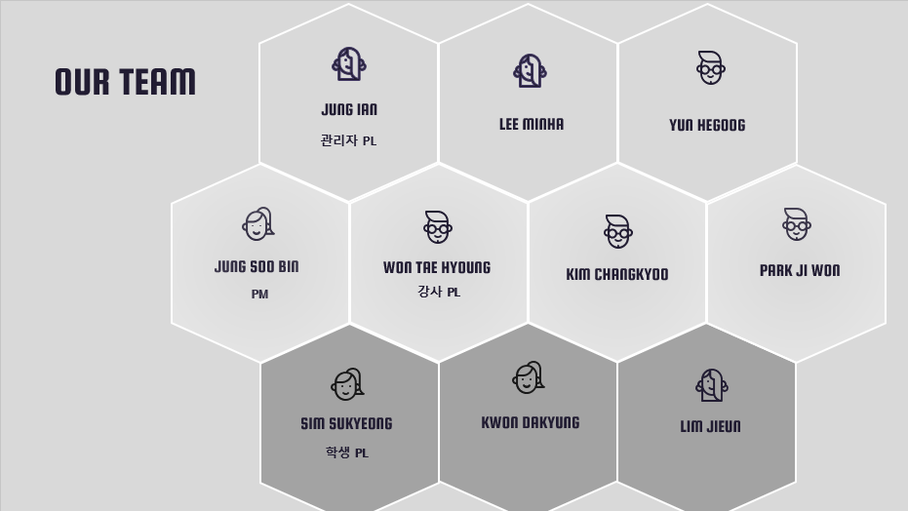
YOU CAN WRITE HERE
OUR TEAM
To get your company name out there.

Slide 3
목 차
[관리자]
1. 학습 지원
-공지사항 p.6
2. 학습 관리
-수강 상담 이력 p.11
-진도 관리 p.18
-강의 관리 p.20
-설문 조사 관리 p.24
-시험 대상자 관리 p.27
-출석부 p.30
3. 취업 관리
-이력서 관리 p.33
-취업 정보 p.38
4. 인원 관리
-학생 관리 p.47
-강사 관리 p.53
-대표자 관리 p.57
5. 통계
-과락 비율 p.62
6. 시설 관리
-강의실 p.65
-장비 관리 p.71
[강사] / [대기 강사]
1. 학습 지원
-공지사항 p.84
-학습 자료 p.88
-강의 계획서 p.94
2. 학습 관리
-수강생 정보 p.98
-진도 관리 p.102
-과제 관리 p.104
-성적 조회 p.113
-상담 p.114
-시험 관리 p.119
-출석 관리 p.124
3. 커뮤니티
-Q & A p.127
-설문조사 관리 p.130
[기업 대표]
1. 취업 관리
-이력서 관리 p.145
[학생]
1. 학습 지원
-공지사항 p.158
-강의 목록 p.160
-학습 자료 p.162
2. 학습 관리
-개인정보 수정 p.165
-수강 목록 p.173
-시험 응시 p.175
-과제 제출 p.179
3. 커뮤니티
-Q & A p.183

Slide 4
[관리자]
1. 학습 지원

Slide 5
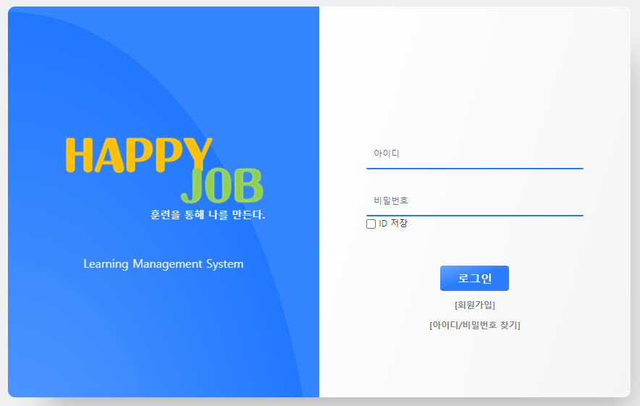
관리자 로그인
담당자 : 정수빈
아이디:admin
비밀번호:admin
입력하여 로그인한다

Slide 6
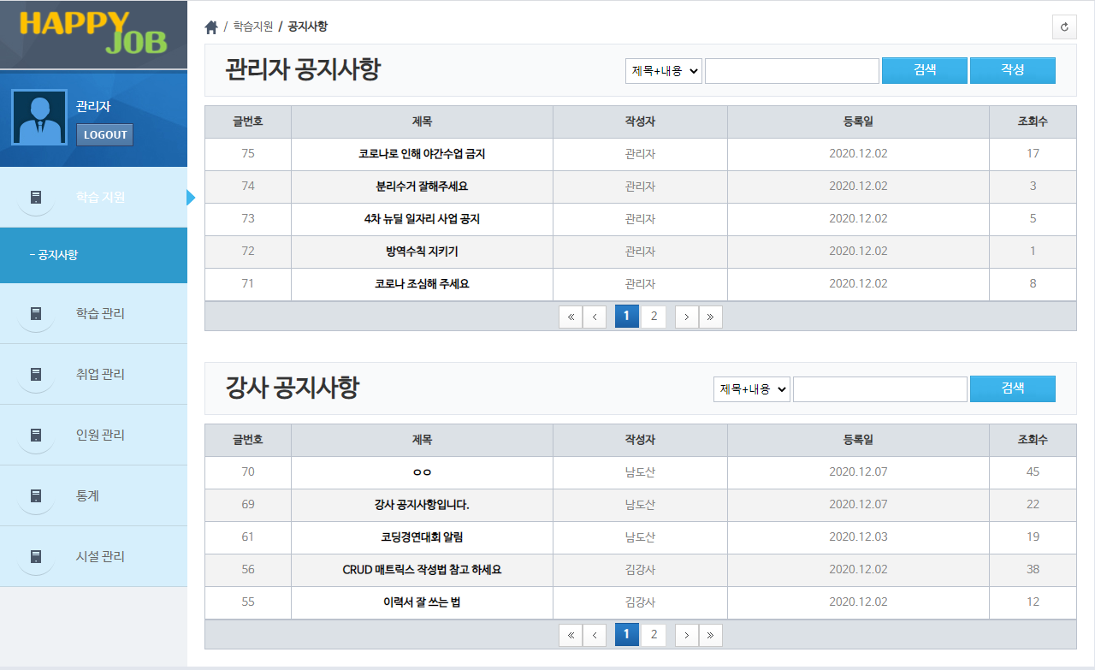
공지사항
담당자 : 임지은
관리자, 강사별 공지사항 목록 조회
제목 + 내용, 제목, 내용별로 검색 가능
관리자에게는 관리자 공지사항에 글을 작성할 수 있는 작성 버튼이 뜸

Slide 7
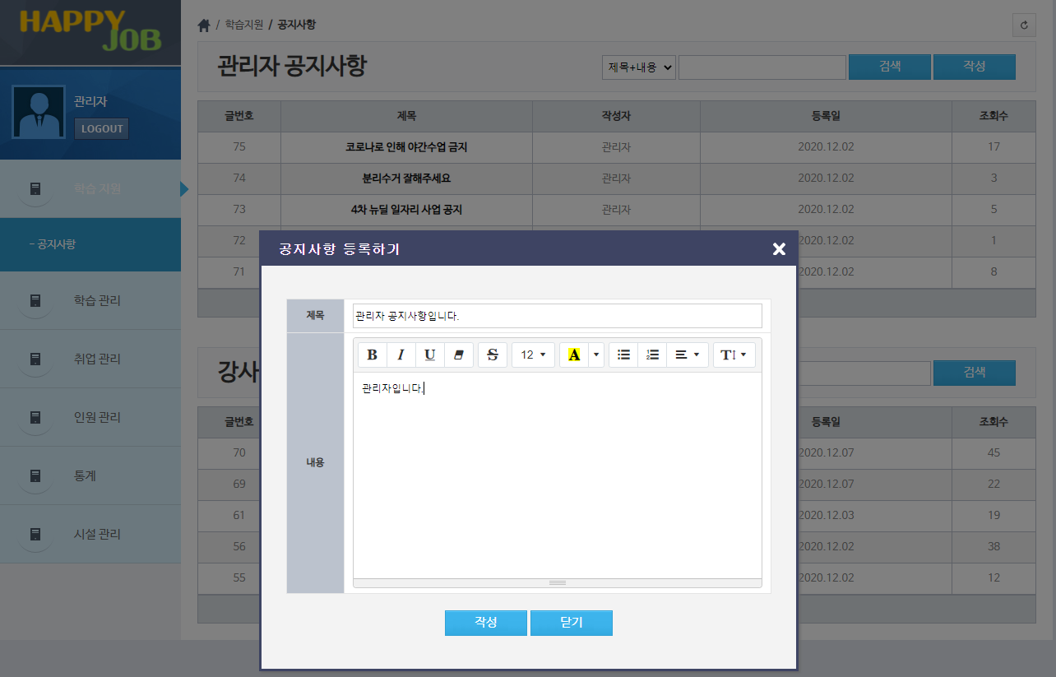
공지사항
담당자 : 임지은
작성 버튼 클릭시 공지사항을 작성할 수 있는 모달창이 뜸

Slide 8
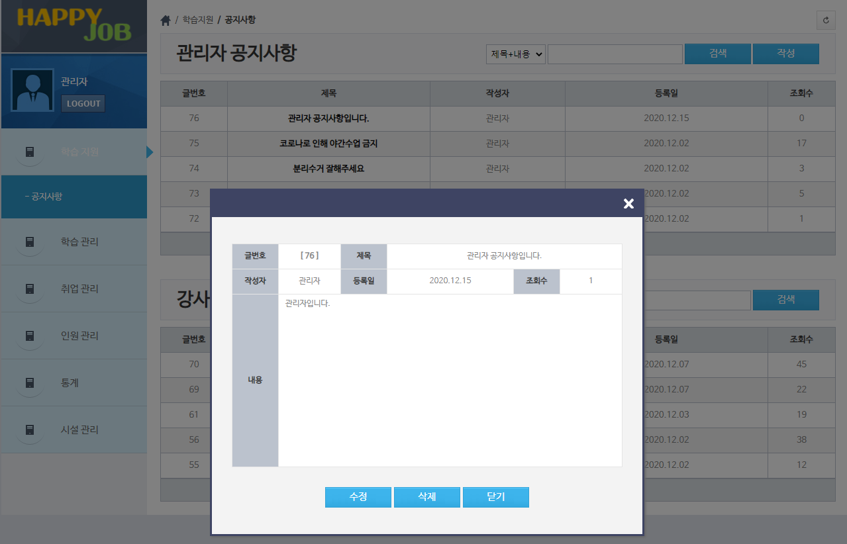
공지사항
담당자 : 임지은
작성 후 공지사항의 제목을 클릭하면 상세 조회할 수 있는 모달창이 뜸
자신이 작성한 공지사항이면 수정 및 삭제가 가능
수정 버튼 클릭 시 수정 창으로 변환

Slide 9
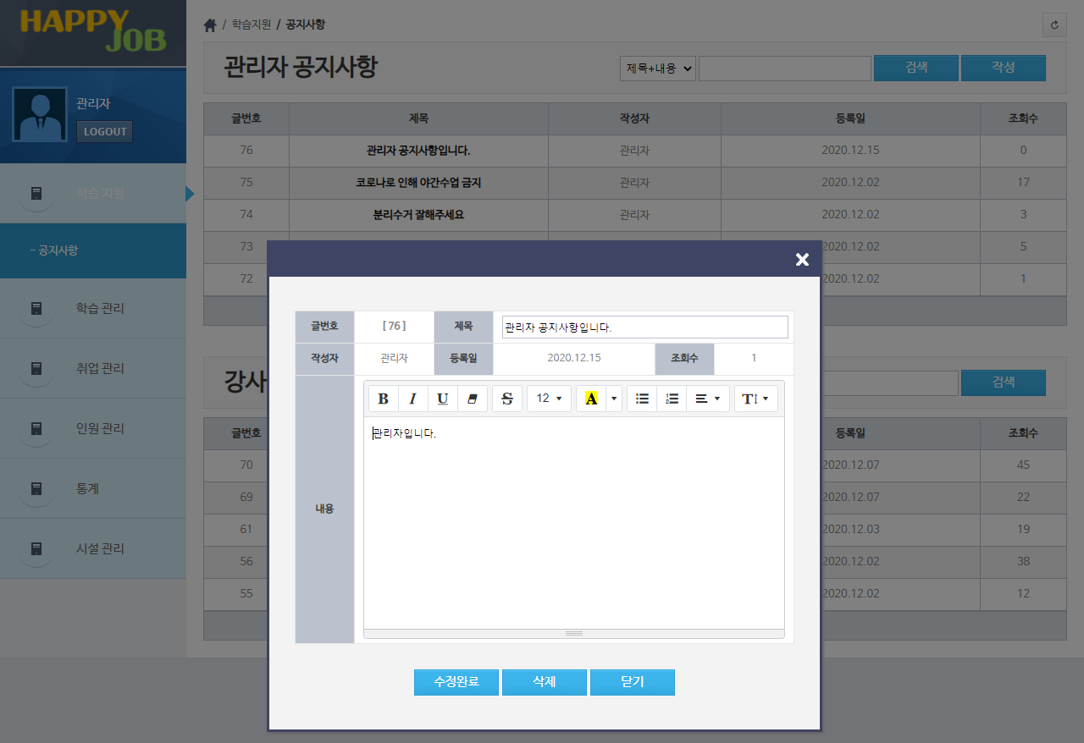
공지사항
담당자 : 임지은
수정창으로 변환되면 수정 버튼이 수정완료 버튼으로 변경된다

Slide 10
[관리자]
2. 학습 관리

Slide 11
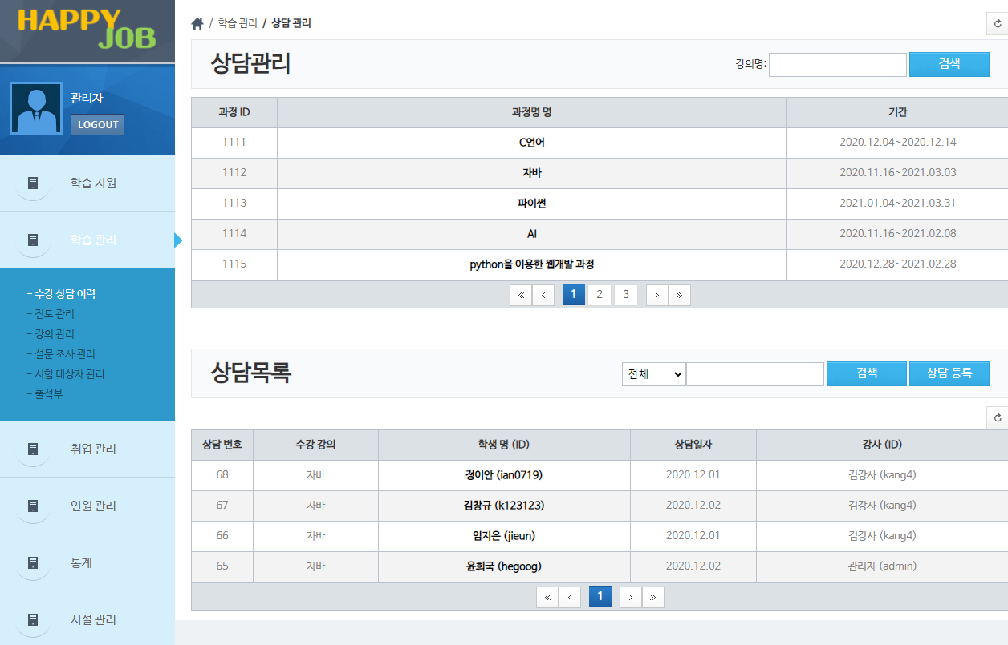
수강 상담 이력
담당자 : 윤희국
1. 수업을 누르면 상담 목록이 나온다

Slide 12
수강 상담 이력
담당자 : 윤희국
1. 수업을 누르면 상담 목록이 나온다
2. 학생 이름을 클릭한다

Slide 13
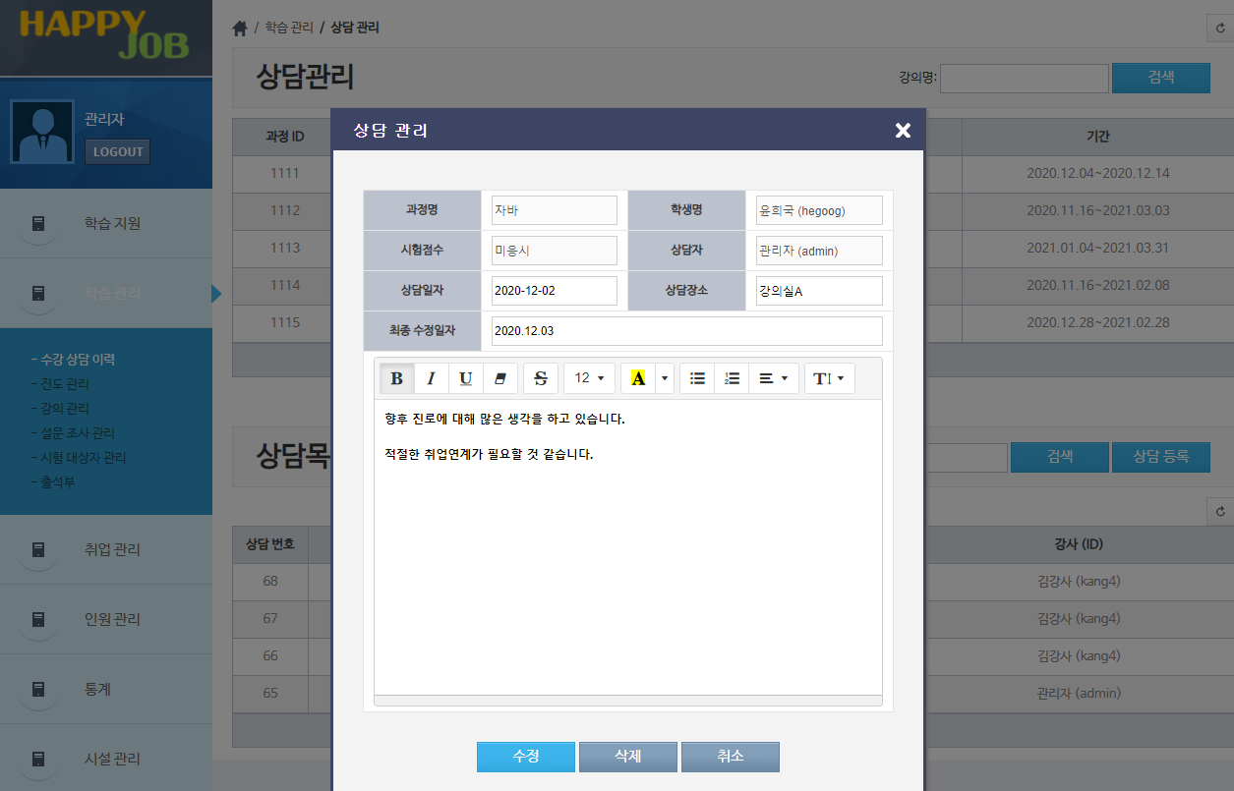
수강 상담 이력
담당자 : 윤희국
1. 수업을 누르면 상담 목록이 나온다
2. 학생 이름을 클릭한다
->학생의 상담 내용을 확인할 수 있다

Slide 14
수강 상담 이력
담당자 : 윤희국
1. 수업을 누르면 상담 목록이 나온다
2. 학생 이름을 클릭한다
->학생의 상담 내용을 확인할 수 있다
3. 수정 버튼을 누르면 수정이 가능하다

Slide 15
수강 상담 이력
담당자 : 윤희국
1. 수업을 누르면 상담 목록이 나온다
2. 학생 이름을 클릭한다
->학생의 상담 내용을 확인할 수 있다
3. 수정 버튼을 누르면 수정이 가능하다
4. 삭제 버튼을 누르면 삭제가 가능하다

Slide 16
수강 상담 이력
담당자 : 윤희국
1. 수업을 누르면 상담 목록이 나온다
2. 학생 이름을 클릭한다
->학생의 상담 내용을 확인할 수 있다
3. 수정 버튼을 누르면 수정이 가능하다
4. 삭제 버튼을 누르면 삭제가 가능하다
5. 상담 등록 버튼을 누른다

Slide 17
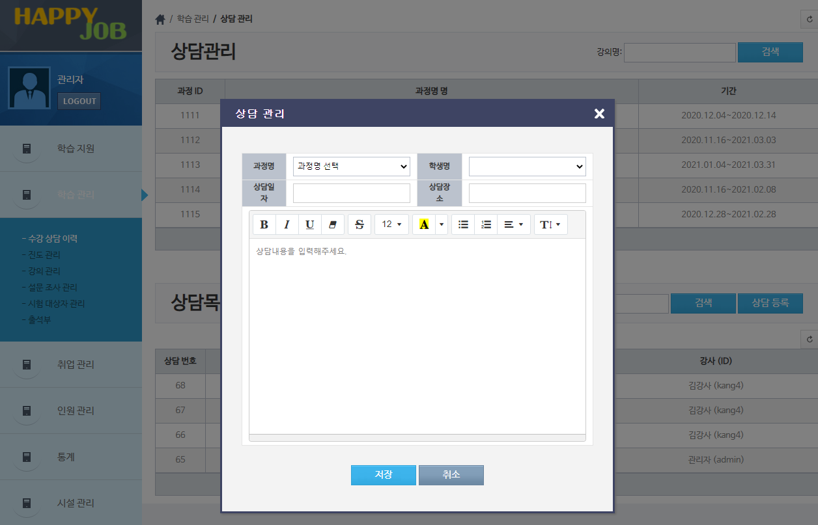
수강 상담 이력
담당자 : 윤희국
1. 수업을 누르면 상담 목록이 나온다
2. 학생 이름을 클릭한다
->학생의 상담 내용을 확인할 수 있다
3. 수정 버튼을 누르면 수정이 가능하다
4. 삭제 버튼을 누르면 삭제가 가능하다
5. 상담 등록 버튼을 누른다
과정명선택
-> 강의를 선택하면 해당 강의를 수강하는
학생 목록이뜸
상담일자 상담장소 상담내용 작성후
저장버튼을 누르면 상담이 저장된다

Slide 18
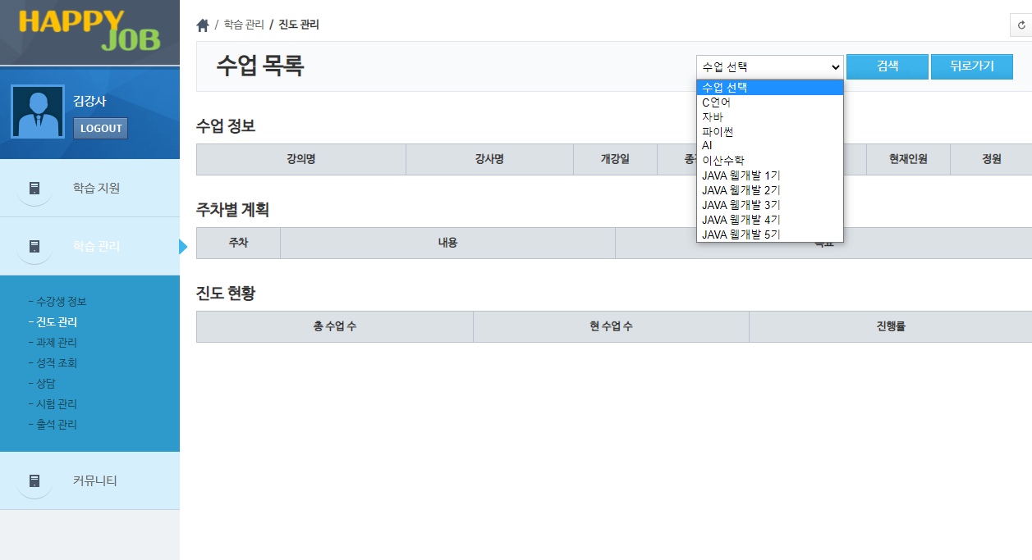
진도 관리
담당자 : 김창규
1. 수업 목록 조회 후 검색 버튼 누르기
To get your company name out there.

Slide 19
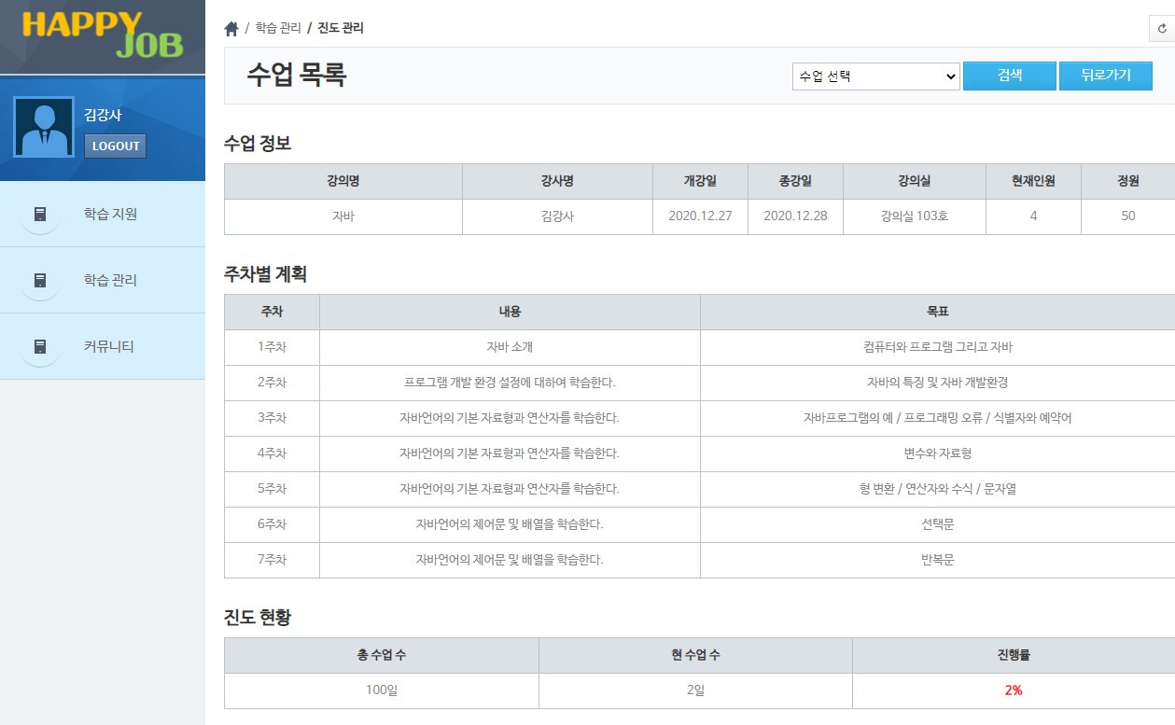
진도 관리
담당자 : 김창규
1. 수업 목록 조회 후 검색 버튼 누르기
-> 수업 정보와 주차별 계획, 진도 현황이 나온다
To get your company name out there.

Slide 20
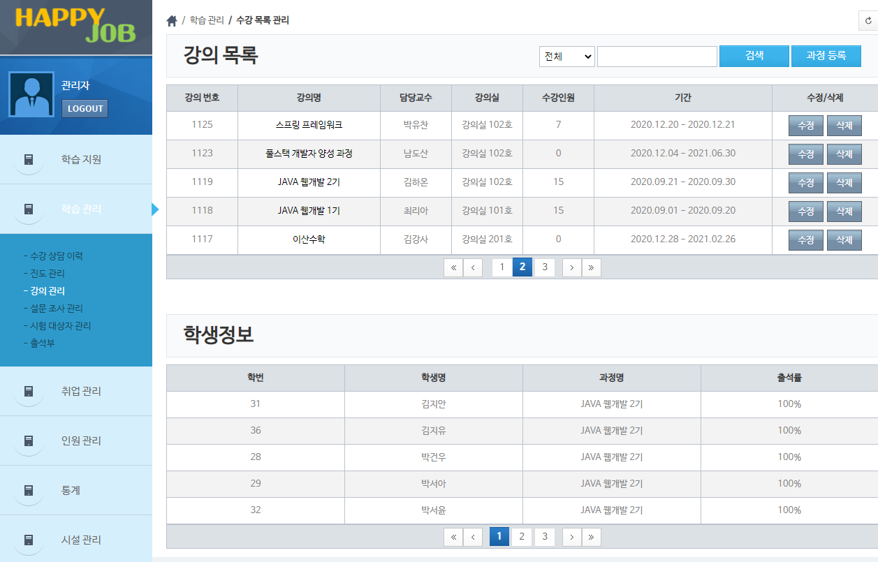
강의 관리
담당자 : 정이안
1. 수업 이름을 클릭한다

Slide 21
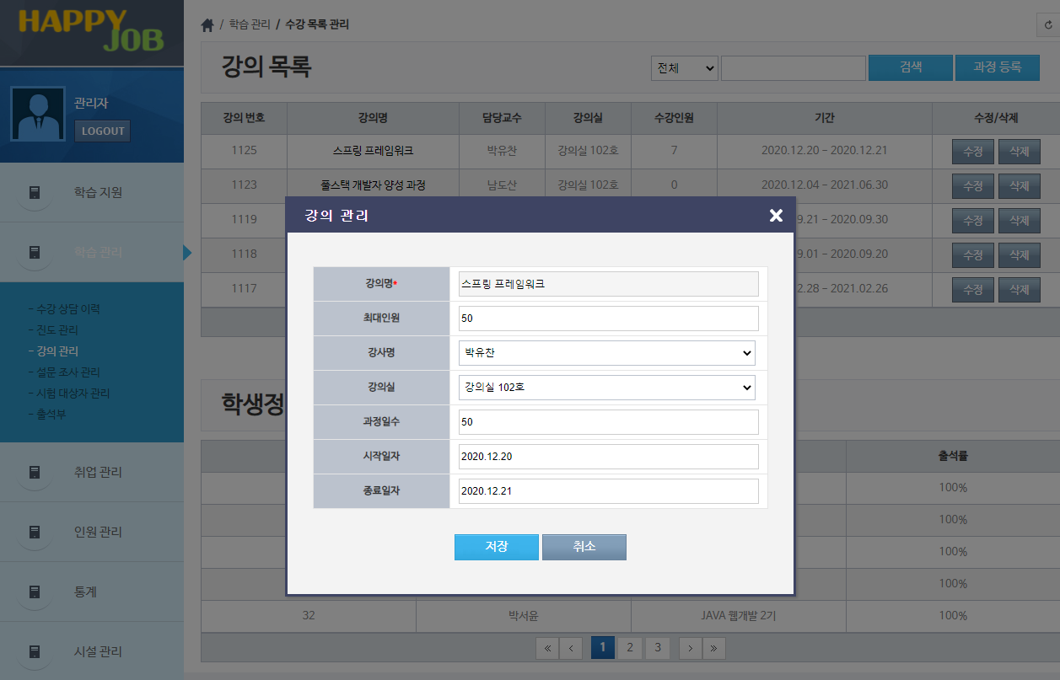
강의 관리
담당자 : 정이안
수업 이름을 클릭한다
-> 수업에 대한 정보가 나온다
-> 내용을 수정하고 저장할 수 있다

Slide 22
강의 관리
담당자 : 정이안
수업 이름을 클릭한다
-> 수업에 대한 정보가 나온다
-> 내용을 수정하고 저장할 수 있다
2. 과정 등록 버튼을 누른다

Slide 23

강의 관리
담당자 : 정이안
수업 이름을 클릭한다
-> 수업에 대한 정보가 나온다
-> 내용을 수정하고 저장할 수 있다
2. 과정 등록 버튼을 누른다
-> 내용을 입력하고 저장 버튼을 누르면 수업이 등록된다

Slide 24
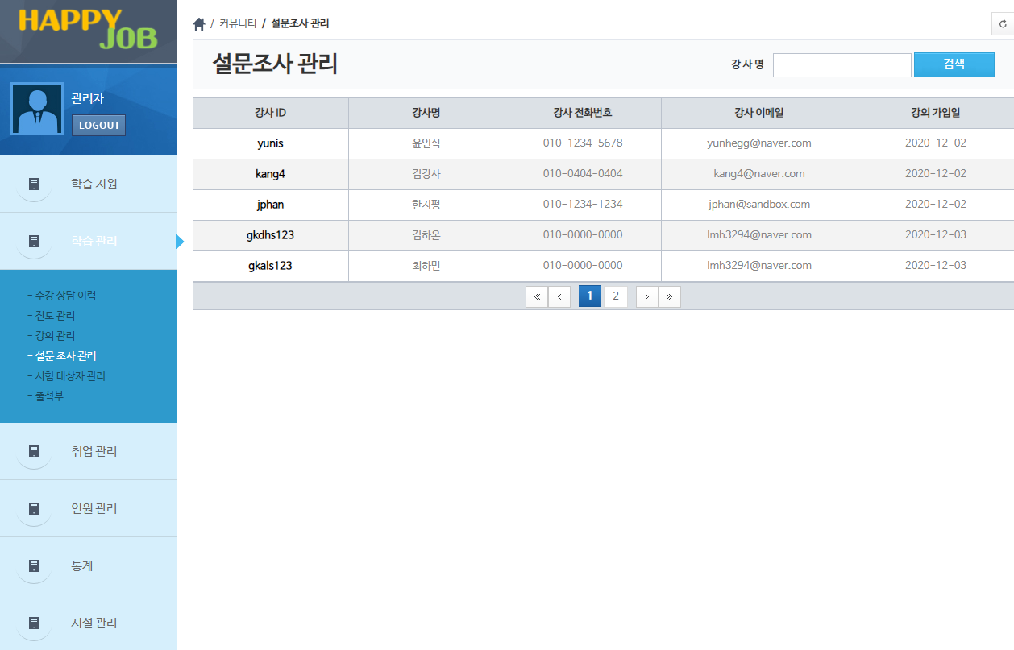
설문조사 관리
담당자 : 정수빈
1. 강사 이름을 클릭한다

Slide 25
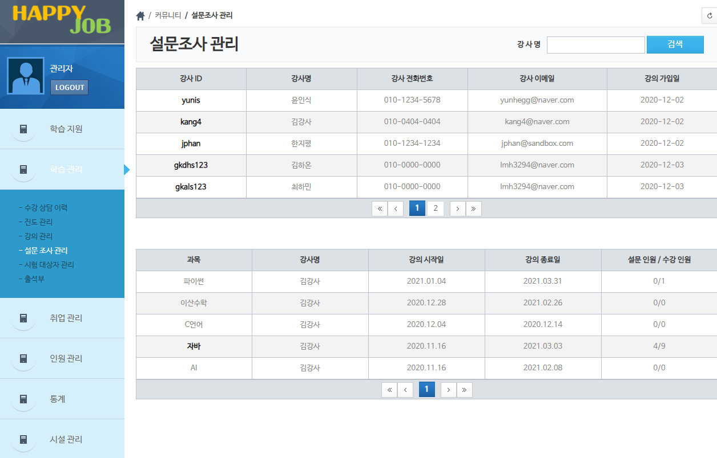
설문조사 관리
담당자 : 정수빈
강사 이름을 클릭한다
-> 강사가 진행하는 수업 목록이 나온다
2. 수업 이름을 클릭한다

Slide 26
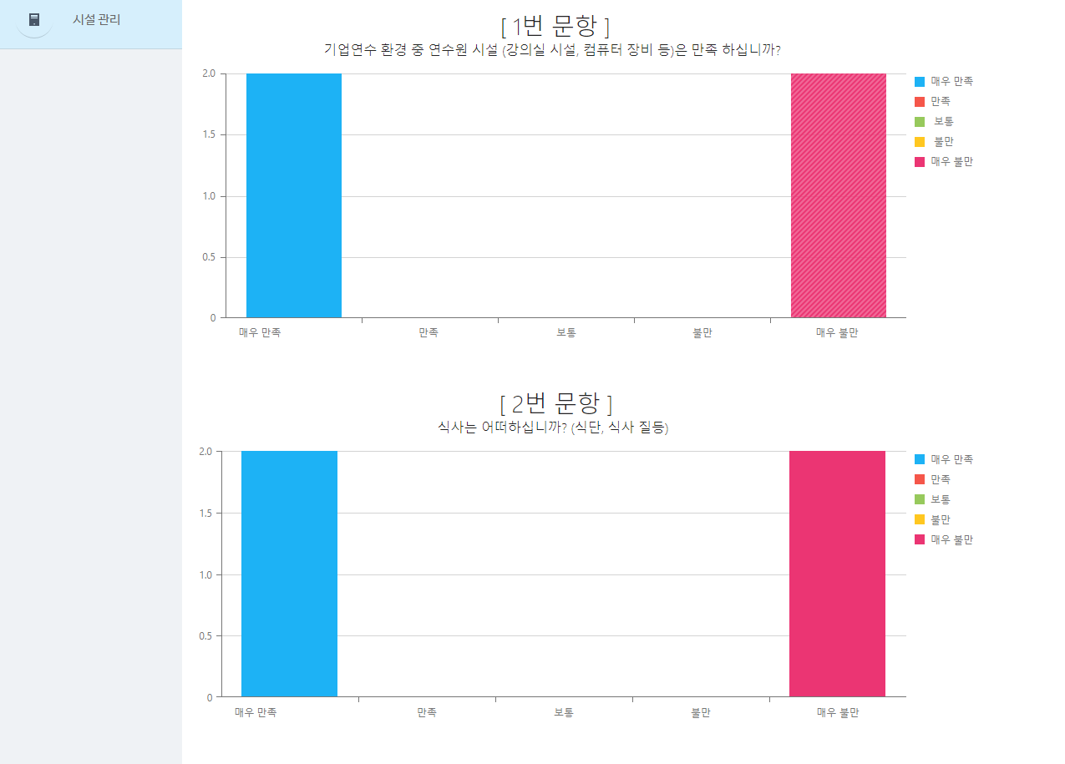
설문조사 관리
담당자 : 정수빈
강사 이름을 클릭한다
-> 강사가 진행하는 수업 목록이 나온다
2. 수업 이름을 클릭한다
-> 설문 조사 결과를 그래프로 보여준다

Slide 27
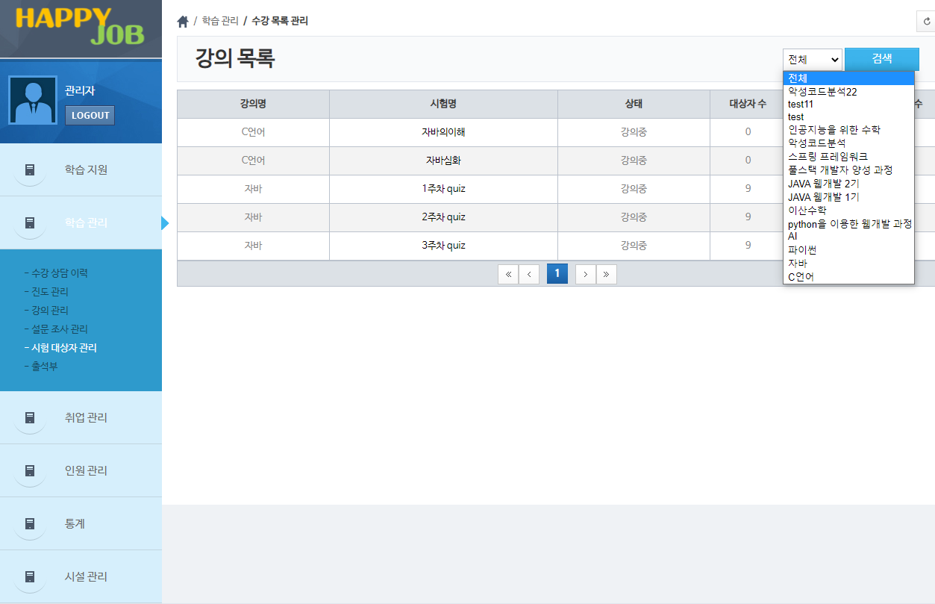
시험 대상자 관리
담당자 : 정이안
전체 수업 목록을 셀렉트 박스로 보여준다

Slide 28
시험 대상자 관리
담당자 : 정이안
전체 수업 목록을 셀렉트 박스로 보여준다
시험을 본 학생이 있는 수업만 목록으로 나온다
시험 이름을 클릭한다

Slide 29
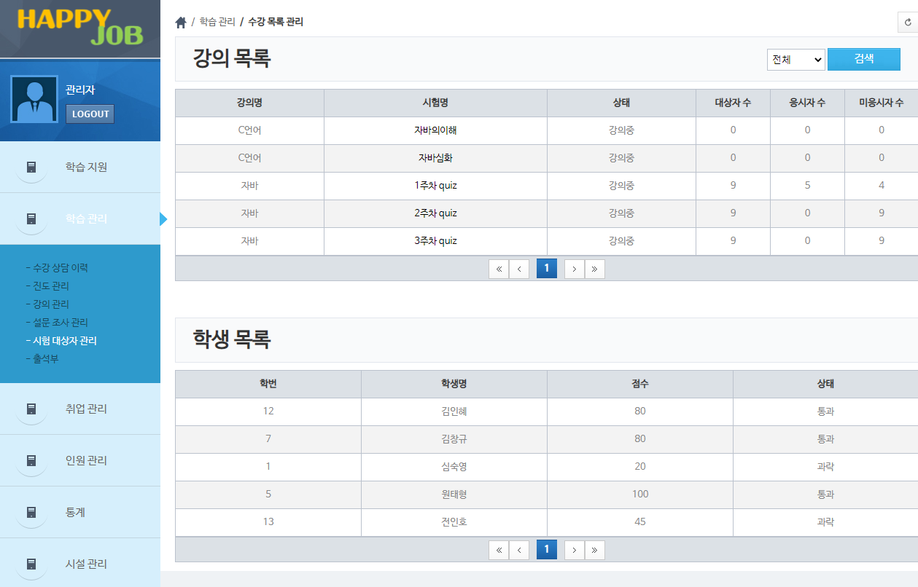
시험 대상자 관리
담당자 : 정이안
전체 수업 목록을 셀렉트 박스로 보여준다
시험을 본 학생이 있는 수업만 목록으로 나온다
시험 이름을 클릭한다
-> 시험을 본 학생의 이름과 결과를 보여준다

Slide 30
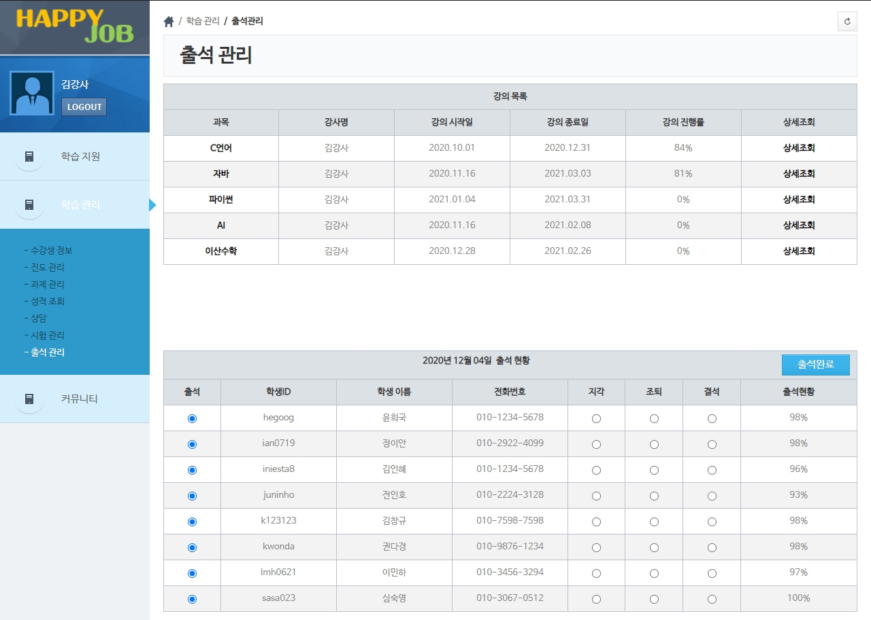
출 석 부
담당자 : 원태형
강사가 맡은 강의 목록을 보여준다.
강의명을 클릭하면 오늘날짜의 출석부가 생성된다.
출석, 지각, 조퇴, 결석 상태를 체크하고 출석 완료를 누르면 출석이 완료된다.
출석이 완료 되면 출석 현황과 강의 진행률이 업데이트 된다.
출석부의 수정은 당일에만 가능하다.

Slide 31
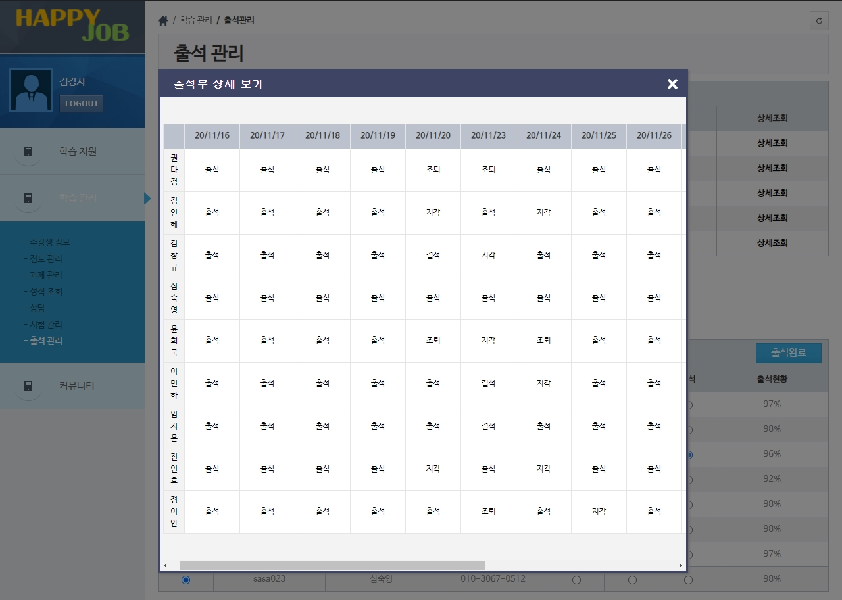
출 석 부
담당자 : 원태형
강의목록 중에서 상세조회 버튼을 누른다.
해당강의를 듣는 학생들의 오늘 날짜까지의 출석 상태를 조회 할 수 있다.

Slide 32
[관리자]
3. 취업 관리

Slide 33
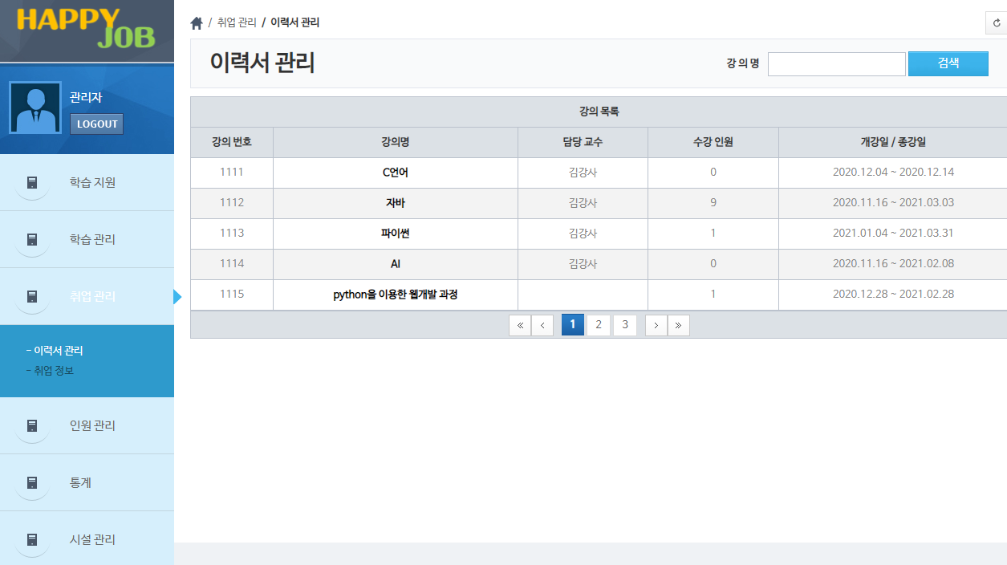
이력서 관리
담당자 : 정수빈
수업 이름을 클릭한다

Slide 34
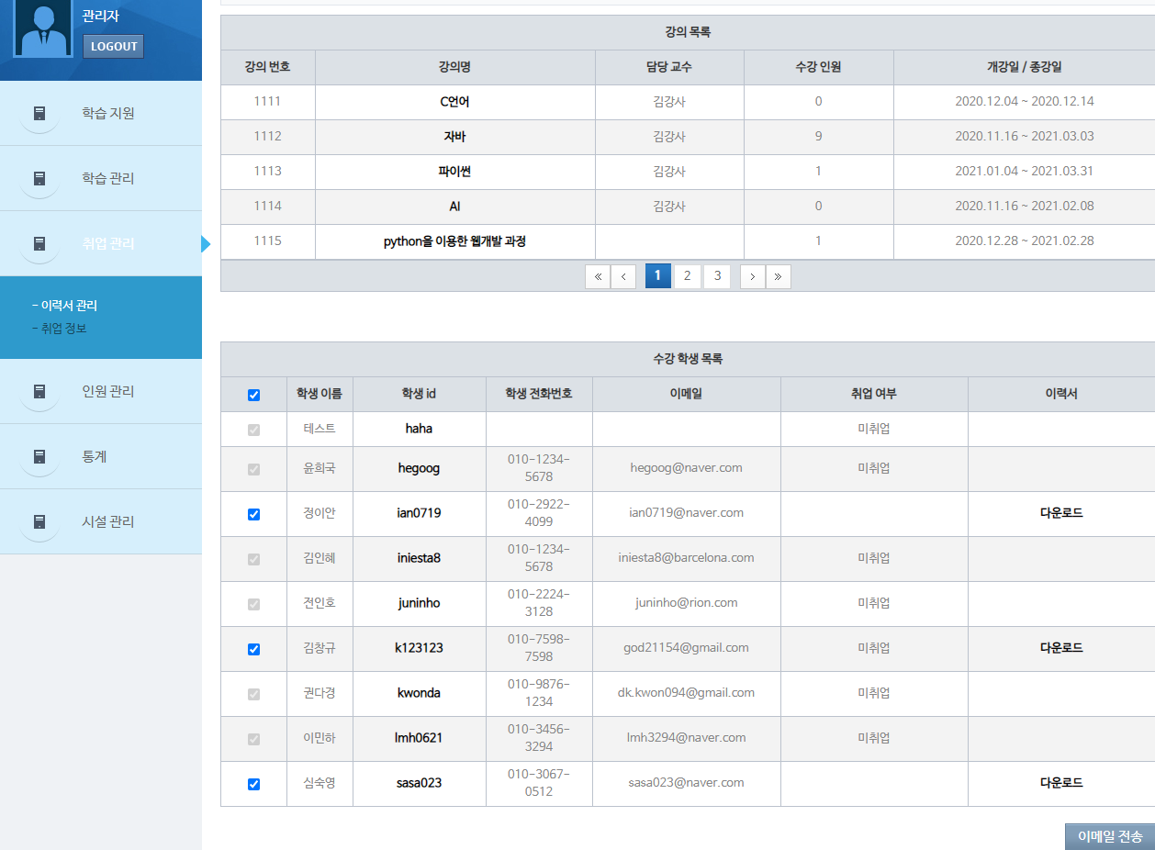
이력서 관리
담당자 : 정수빈
수업 이름을 클릭한다
-> 수업을 듣는 학생들의 정보가 나온다

Slide 35
이력서 관리
담당자 : 정수빈
수업 이름을 클릭한다
-> 수업을 듣는 학생들의 정보가 나온다
2. 학생 이름을 클릭하면 학생의 정보가 나온다

Slide 36
이력서 관리
담당자 : 정수빈
수업 이름을 클릭한다
-> 수업을 듣는 학생들의 정보가 나온다
2. 학생 이름을 클릭하면 학생의 정보가 나온다
3. 다운로드 버튼을 누르면 학생의 이력서를 다운받을 수 있다

Slide 37
이력서 관리
담당자 : 정수빈
수업 이름을 클릭한다
-> 수업을 듣는 학생들의 정보가 나온다
2. 학생 이름을 클릭하면 학생의 정보가 나온다
3. 다운로드 버튼을 누르면 학생의 이력서를 다운받을 수 있다
4. 체크박스를 선택하고 이메일 전송을 누르면 학생들의 이력서를 기업에 보낼 수 있다

Slide 38
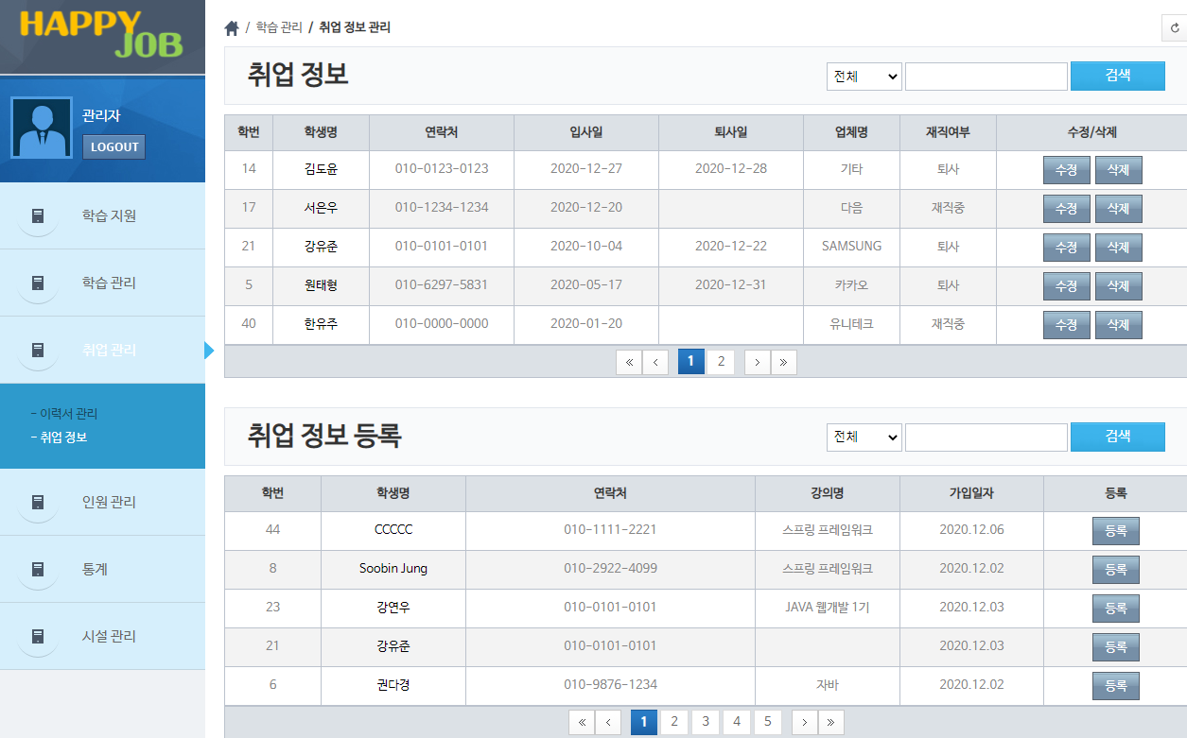
취업 정보
담당자 : 정이안
학생 이름을 누른다

Slide 39
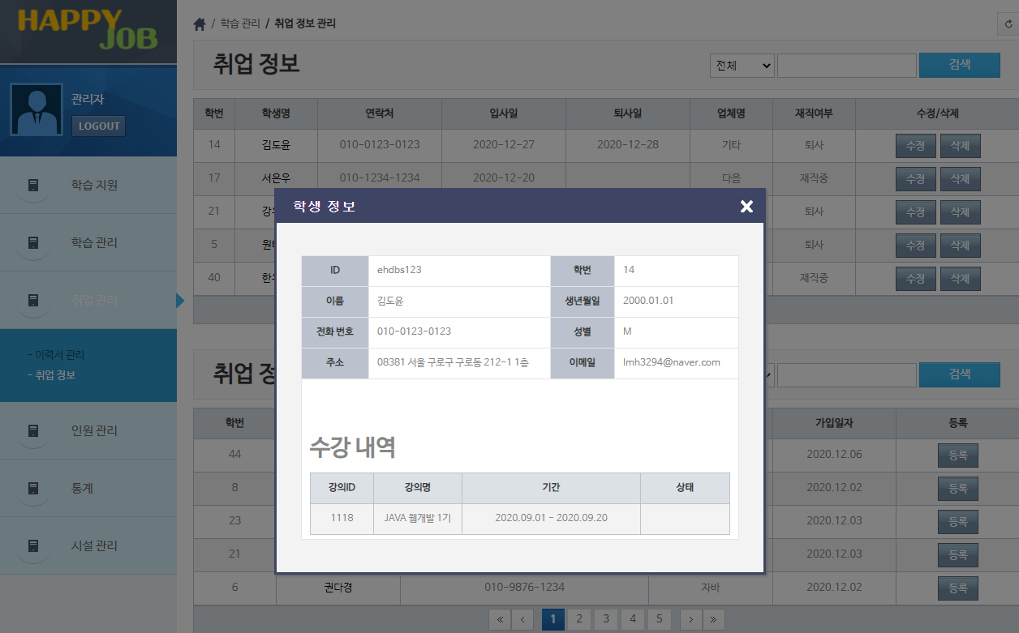
취업 정보
담당자 : 정이안
학생 이름을 누른다
-> 학생의 정보가 나온다

Slide 40
취업 정보
담당자 : 정이안
학생 이름을 누른다
-> 학생의 정보가 나온다
2. 수정 버튼을 누른다

Slide 41
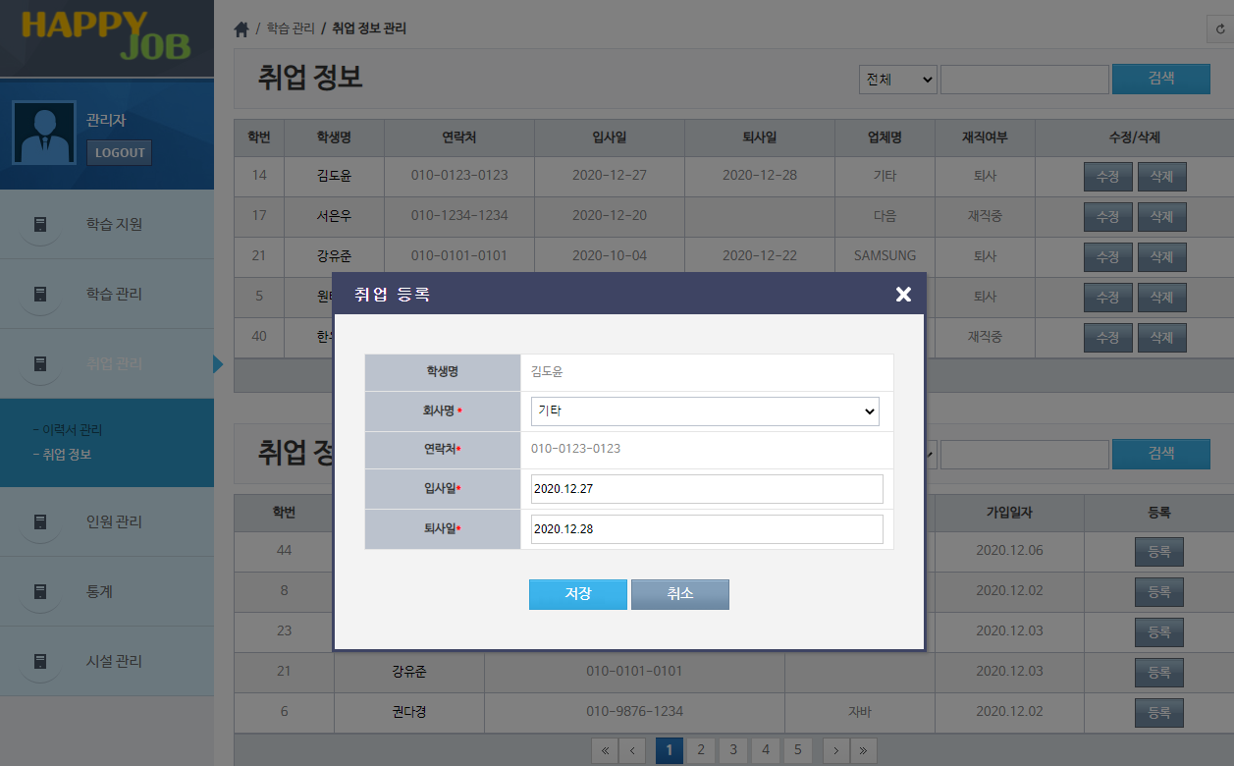
취업 정보
담당자 : 정이안
학생 이름을 누른다
-> 학생의 정보가 나온다
2. 수정 버튼을 누른다
-> 수정할 수 있는 폼이 나온다

Slide 42
취업 정보
담당자 : 정이안
취업한 학생 이름을 누른다
-> 학생의 정보가 나온다
2. 수정 버튼을 누른다
-> 수정할 수 있는 폼이 나온다
3. 취업이 안된 학생 이름을 누른다

Slide 43
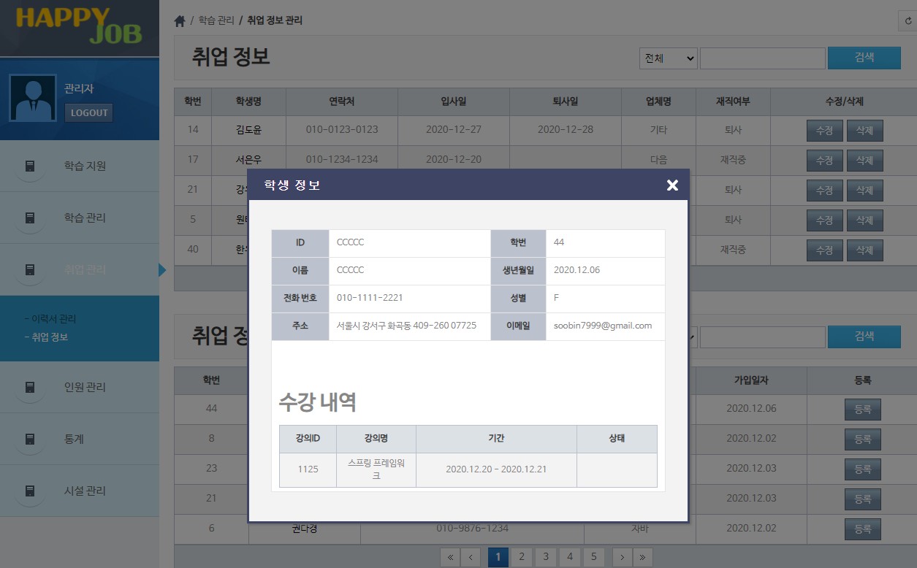
취업 정보
담당자 : 정이안
취업한 학생 이름을 누른다
-> 학생의 정보가 나온다
2. 수정 버튼을 누른다
-> 수정할 수 있는 폼이 나온다
3. 취업이 안된 학생 이름을 누른다
-> 학생의 개인 정보와 수강이력이 나온다

Slide 44
취업 정보
담당자 : 정이안
취업한 학생 이름을 누른다
-> 학생의 정보가 나온다
2. 수정 버튼을 누른다
-> 수정할 수 있는 폼이 나온다
3. 취업이 안된 학생 이름을 누른다
-> 학생의 개인 정보와 수강이력이 나온다
4. 등록 버튼을 누른다

Slide 45
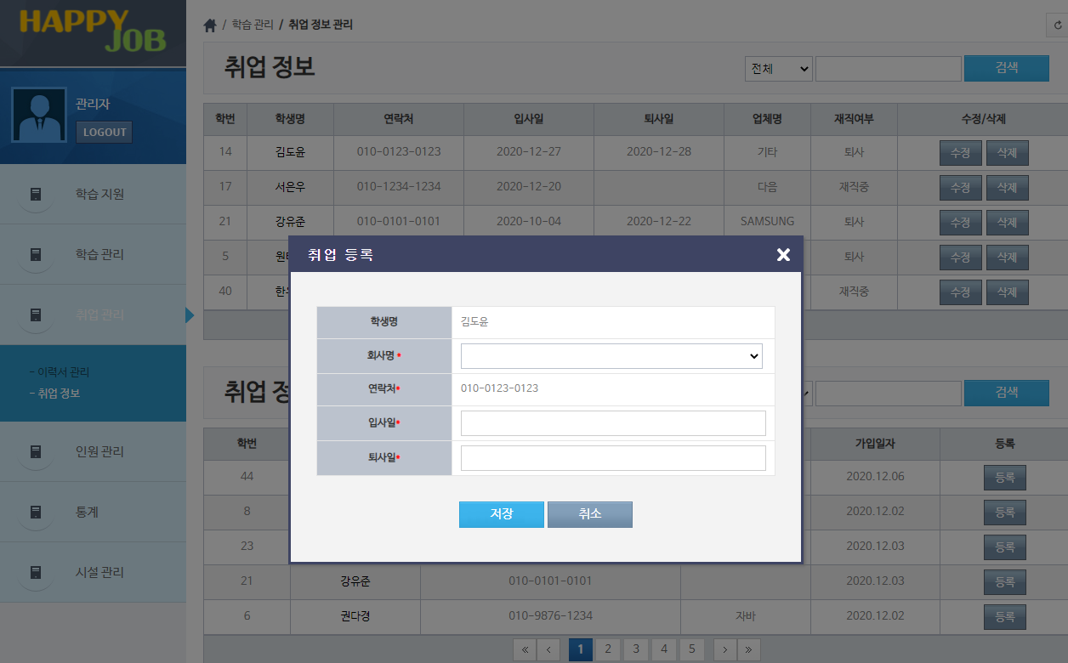
취업 정보
담당자 : 정이안
취업한 학생 이름을 누른다
-> 학생의 정보가 나온다
2. 수정 버튼을 누른다
-> 수정할 수 있는 폼이 나온다
3. 취업이 안된 학생 이름을 누른다
-> 학생의 개인 정보와 수강이력이 나온다
4. 등록 버튼을 누른다
-> 학생의 입사 정보를 입력할 수 있다

Slide 46
[관리자]
4. 인원 관리

Slide 47
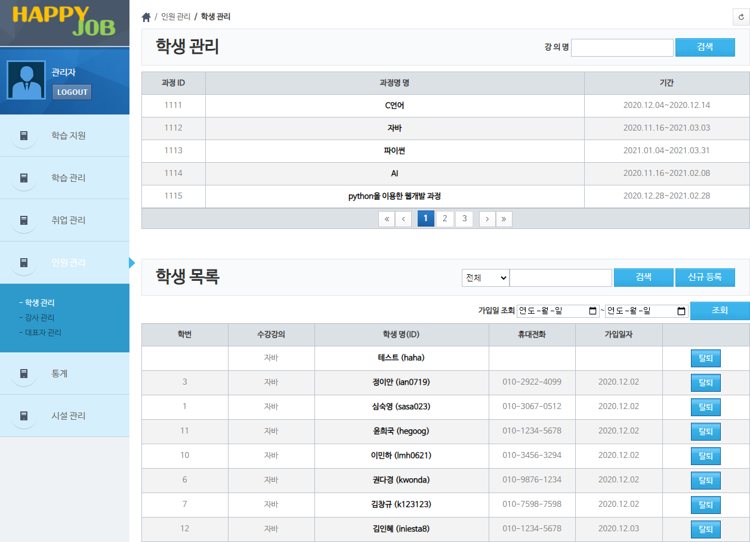
학생 관리
담당자 : 윤희국
과정명을 누르면 과정을 듣는 학생만 조회가 가능

Slide 48
학생 관리
담당자 : 윤희국
과정명을 클릭
->과정을 듣는 학생만 조회
학생이름 클릭
-> 학생 상세정보 출력

Slide 49
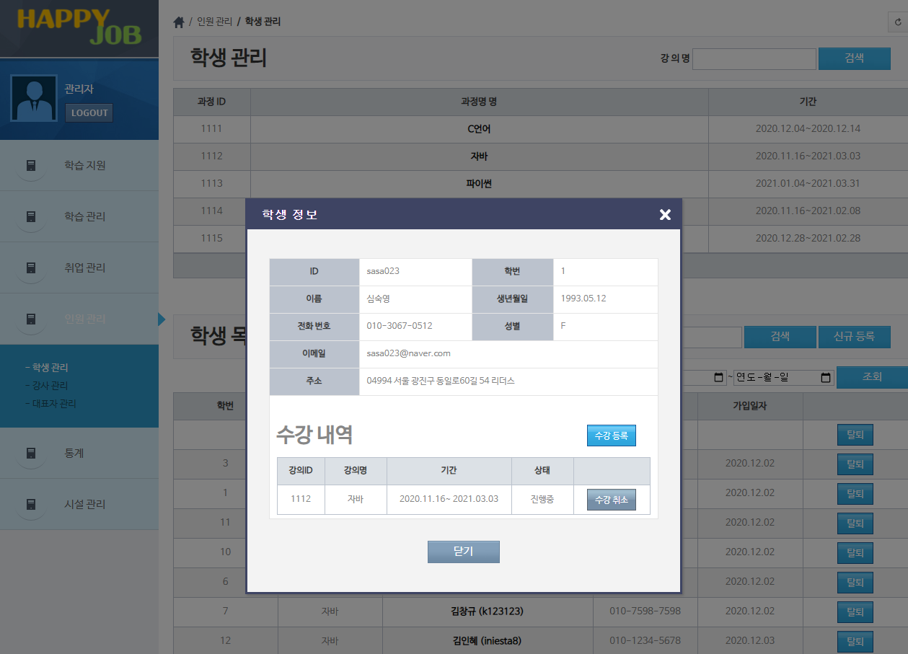
학생 관리
담당자 : 윤희국
학생이름 클릭
-> 학생 상세정보 출력
수강등록버튼
-> 개설된 강의목록이 뜨고 선택하면
해당 학생이 해당강의에 수강신청됨
수강취소 버튼
-> 해당 강의 수강신청이 취소됨

Slide 50
학생 관리
담당자 : 윤희국
신규등록 버튼 클릭
-> 학생 회원 생성창이 뜸

Slide 51
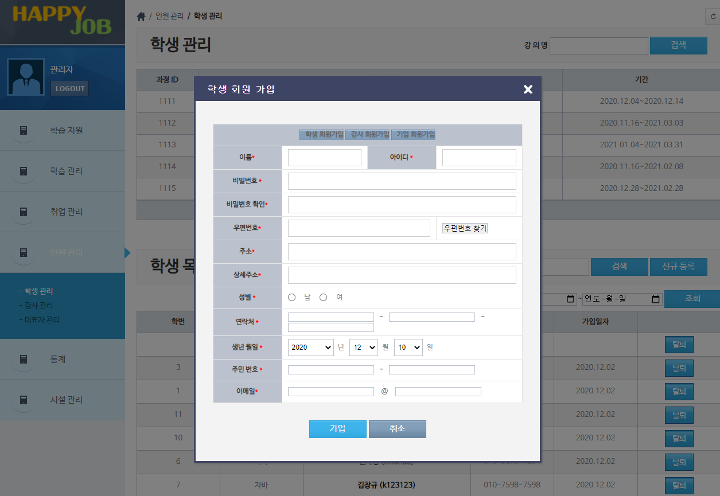
학생 관리
담당자 : 윤희국
신규등록 버튼 클릭
-> 학생 회원 생성창이 뜸
회원정보 입력후 가입버튼을 누르면
학생 회원이 생성됨

Slide 52
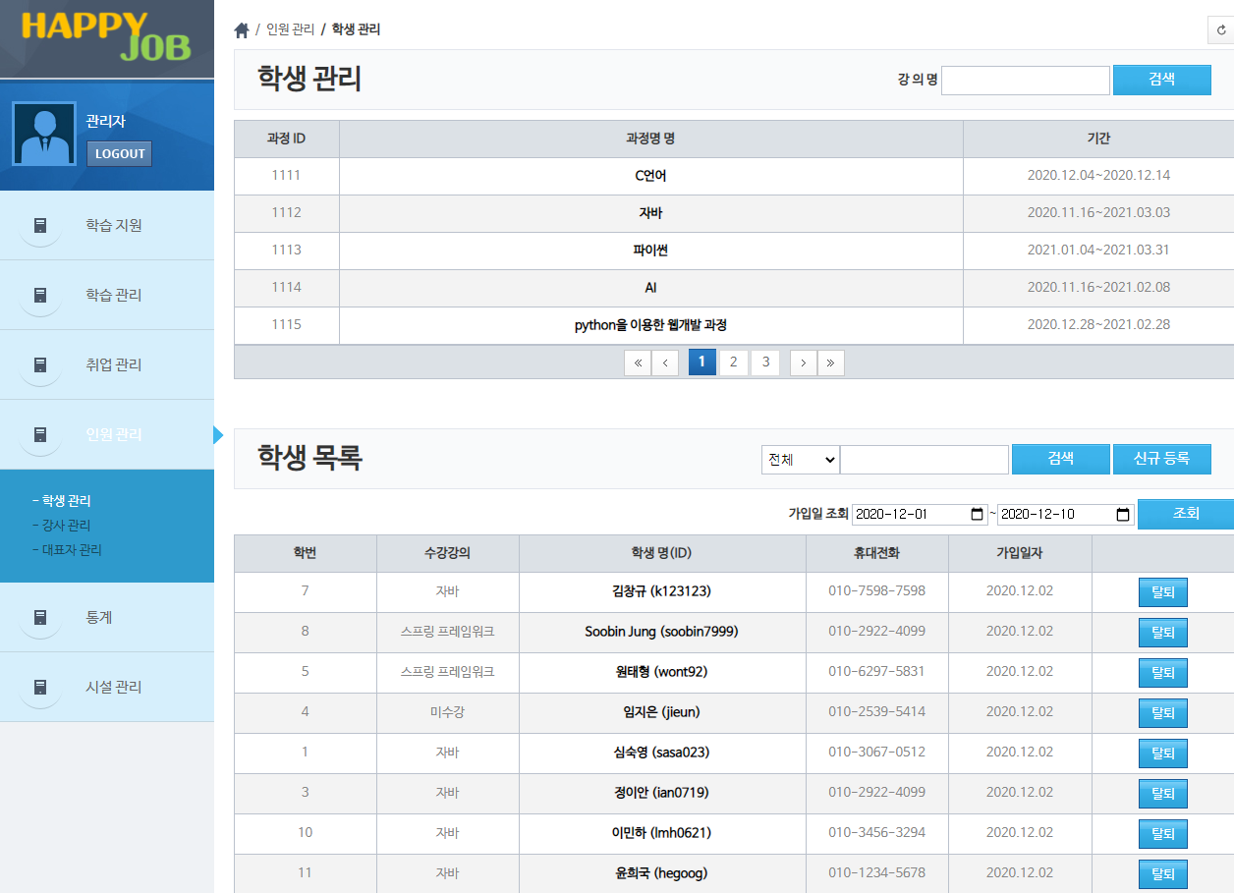
학생 관리
담당자 : 윤희국
탈퇴버튼 클릭
-> 회원 정지

Slide 53
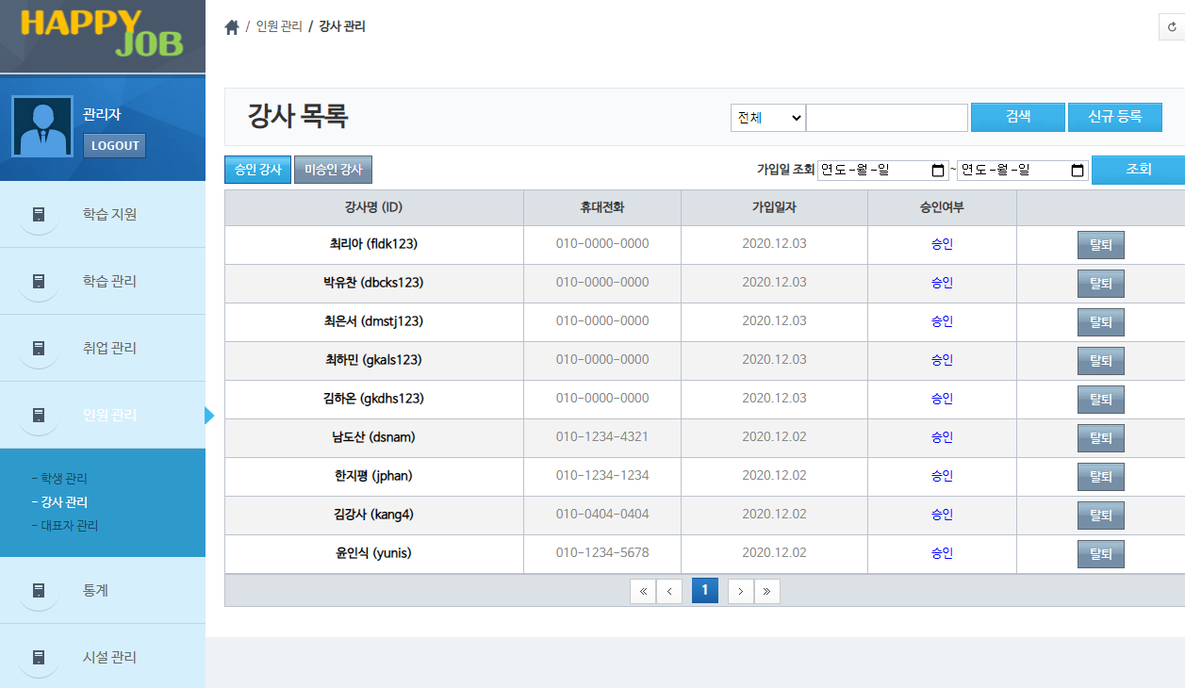
강사 관리
담당자 : 윤희국
승인강사 버튼 클릭
-> 승인된 강사 목록만나옴

Slide 54
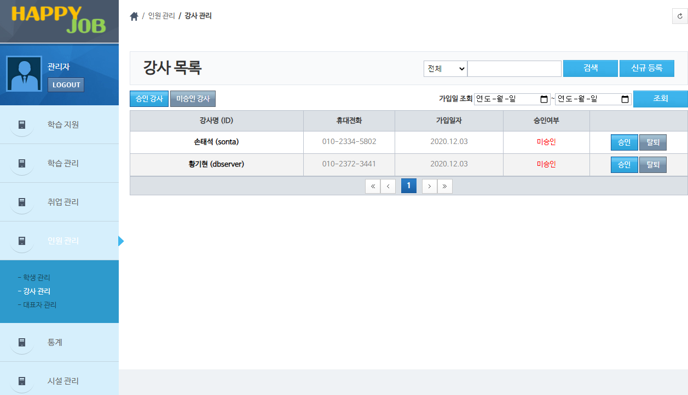
강사 관리
담당자 : 윤희국
미승인강사 버튼 클릭
-> 미승인된 강사 목록만나옴

Slide 55
강사 관리
담당자 : 윤희국
신규등록 버튼 클릭
-> 강사 회원 생성창이 뜸

Slide 56
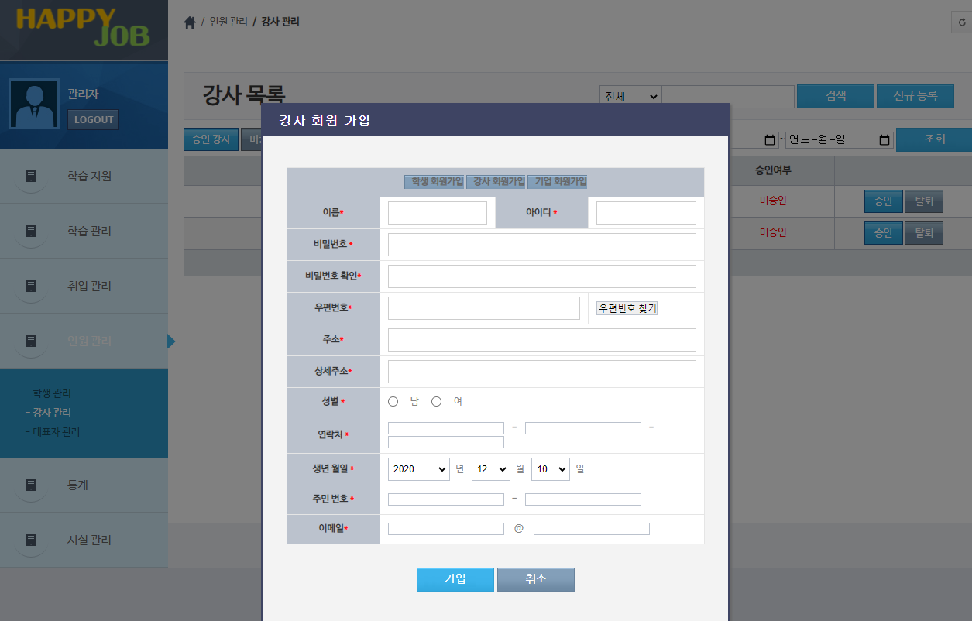
강사 관리
담당자 : 윤희국
신규등록 버튼 클릭
-> 강사 회원 생성창이 뜸
회원정보 입력후 가입버튼을 누르면
강사 회원이 생성됨

Slide 57
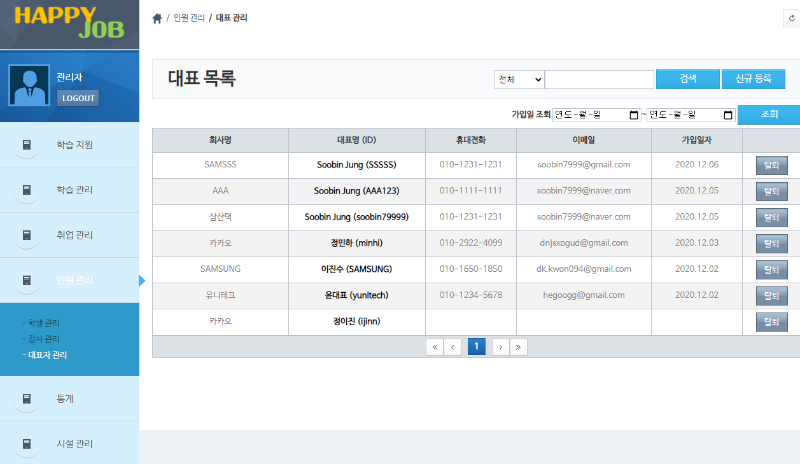
대표자 관리
담당자 : 윤희국
대표자명 클릭
-> 대표 상세정보가 뜸

Slide 58
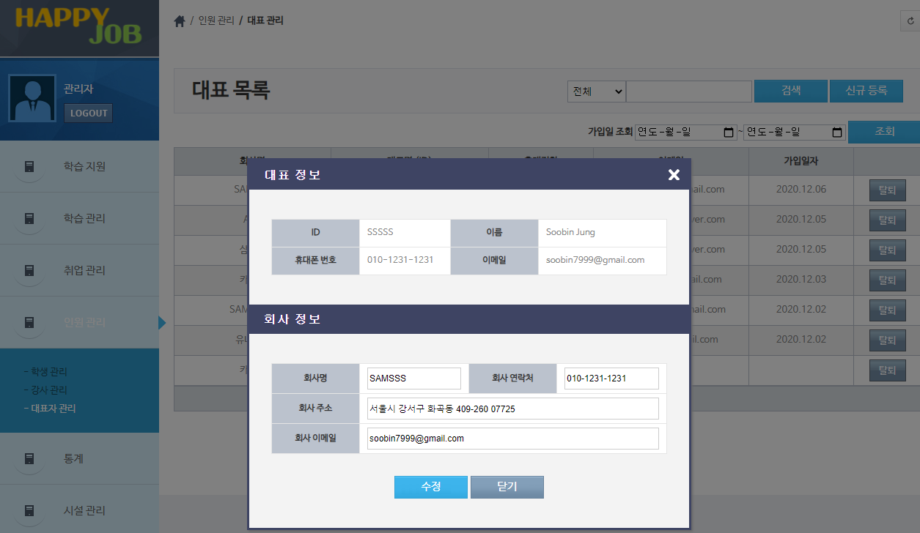
대표자 관리
담당자 : 윤희국
대표자명 클릭
-> 대표 상세정보가 뜸
상세정보에서 회사정보 수정가능

Slide 59
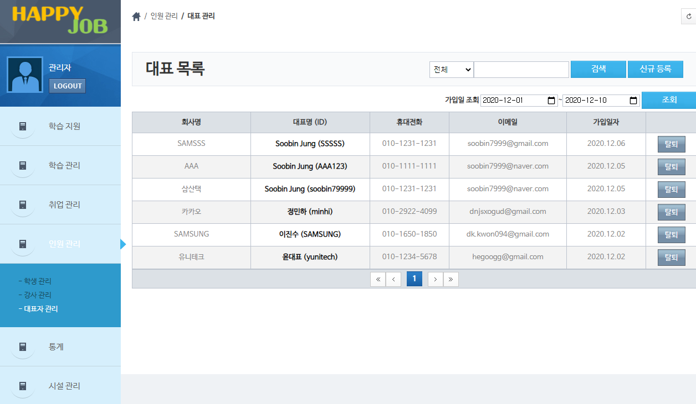
대표자 관리
담당자 : 윤희국
신규등록 버튼 클릭
-> 대표 회원 생성창이 뜸

Slide 60
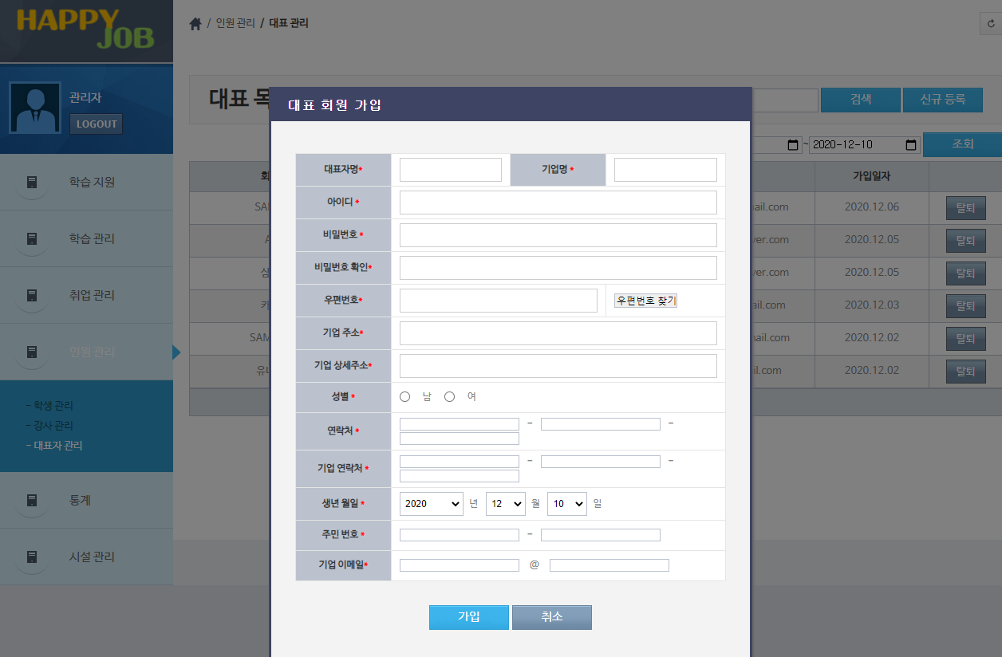
대표자 관리
담당자 : 윤희국
신규등록 버튼 클릭
-> 대표 회원 생성창이 뜸
회원정보 입력후 가입버튼을 누르면
대표 회원이 생성됨

Slide 61
[관리자]
5. 통계

Slide 62
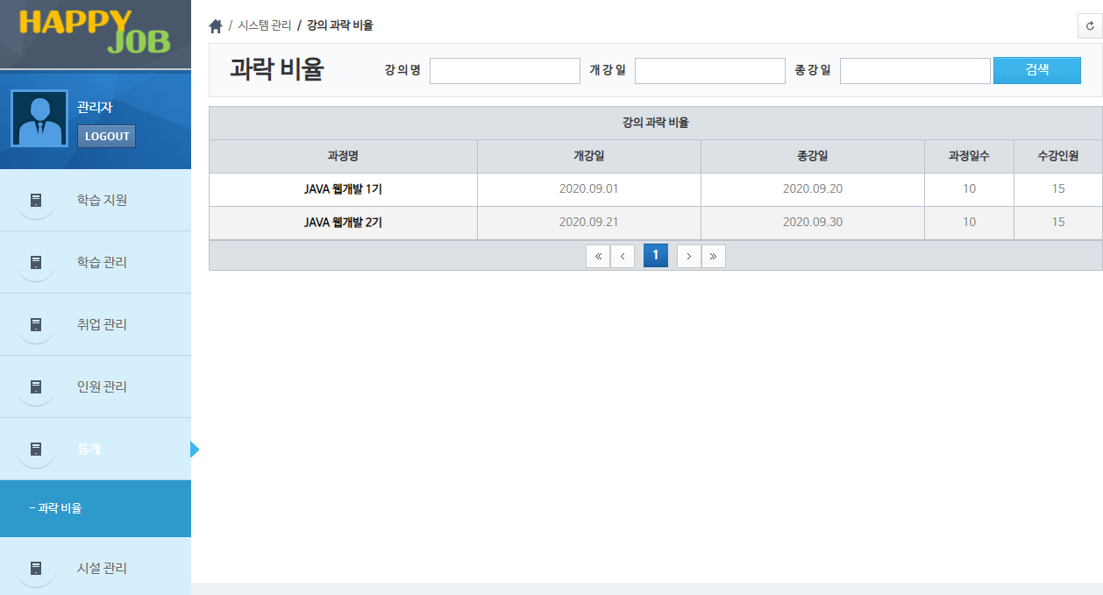
과락 비율
담당자 : 이민하
종료된 강의 내역이 조회된다.

Slide 63
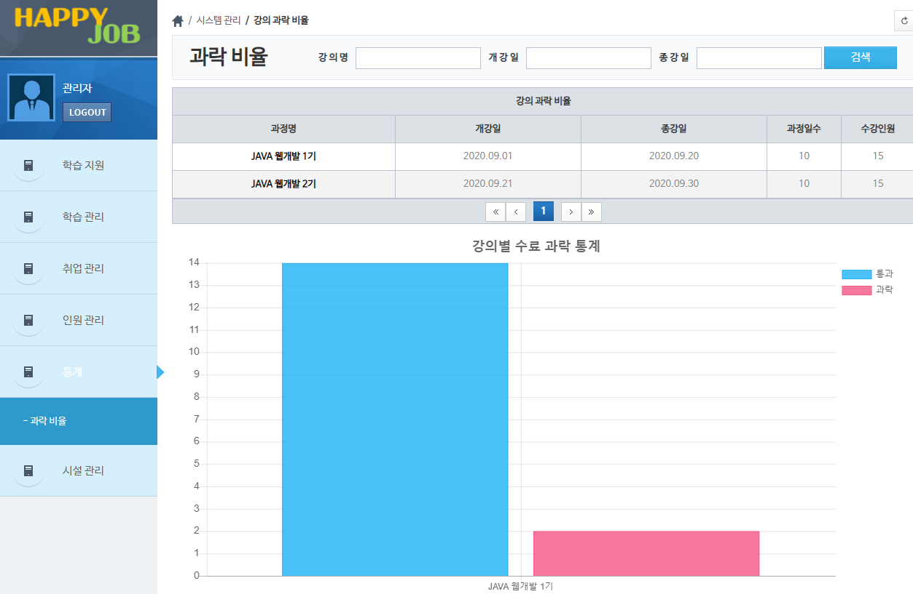
과락 비율
담당자 : 이민하
종료된 강의 내역이 조회된다.
검색 또는 강의명 클릭으로 통계 결과를 조회를 할 수 있다.

Slide 64
[관리자]
6. 시설 관리

Slide 65
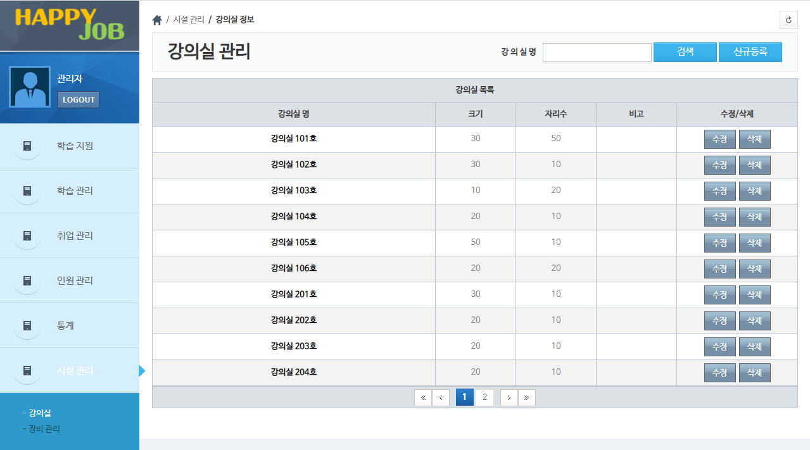
강 의 실
담당자 : 이민하
강의실 목록을 조회한다.

Slide 66
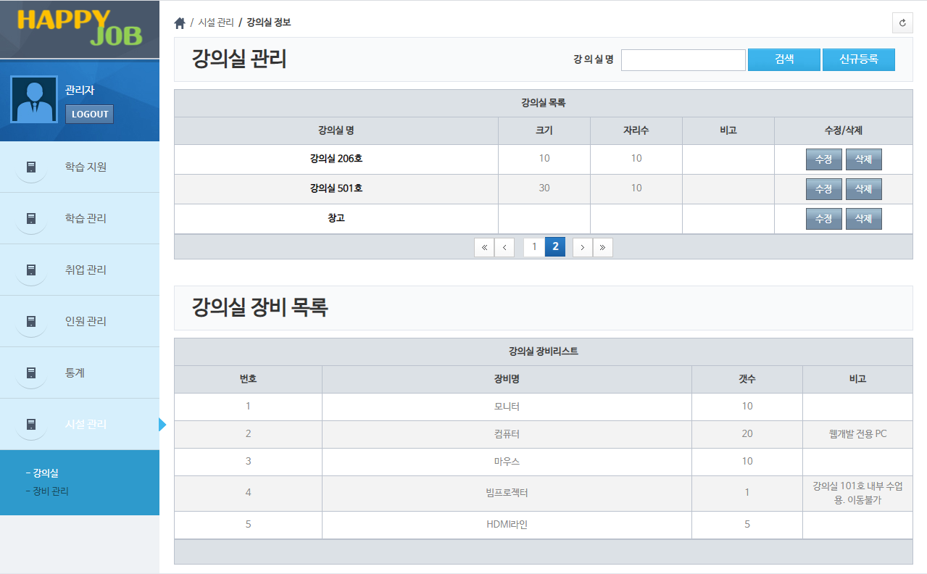
강 의 실
담당자 : 이민하
강의실 목록을 조회한다.
강의명을 클릭시 해당 강의실에서 사용중인 장비목록이 나온다.

Slide 67
강 의 실
담당자 : 이민하
강의실 목록을 조회한다.
강의명을 클릭시 해당 강의실에서 사용중인 장비목록이 나온다.
강의실 수정을 클릭시 수정 팝업창이 뜬다.

Slide 68
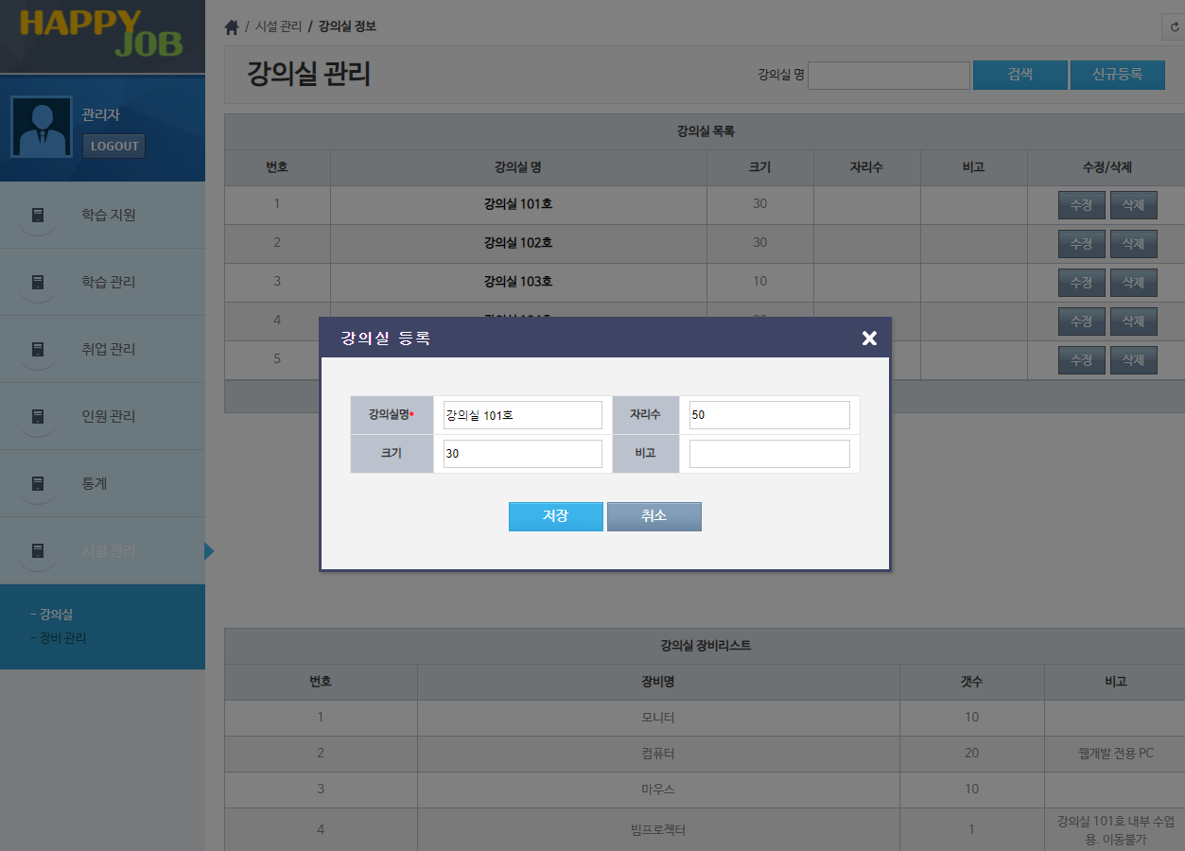
강 의 실
담당자 : 이민하
강의실 목록을 조회한다.
강의명을 클릭시 해당 강의실에서 사용중인 장비목록이 나온다.
강의실 수정을 클릭시 수정 팝업창이 뜬다.

Slide 69
강 의 실
담당자 : 이민하
강의실 목록을 조회한다.
강의명을 클릭시 해당 강의실에서 사용중인 장비목록이 나온다.
강의실 수정을 클릭시 수정 팝업창이 뜬다.
신규등록을 클릭시 신규등록 팝업창이 뜬다.

Slide 70
강 의 실
담당자 : 이민하
강의실 목록을 조회한다.
강의명을 클릭시 해당 강의실에서 사용중인 장비목록이 나온다.
강의실 수정을 클릭시 수정 팝업창이 뜬다.
신규등록을 클릭시 신규등록 팝업창이 뜬다.

Slide 71
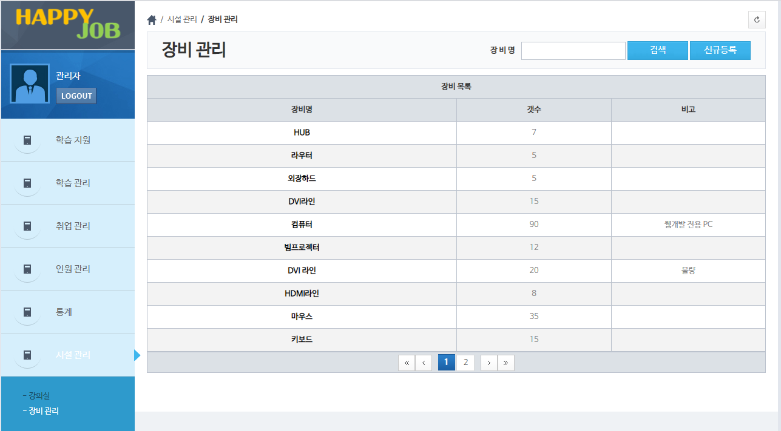
장비 관리
담당자 : 이민하
장비 목록을 조회한다.

Slide 72
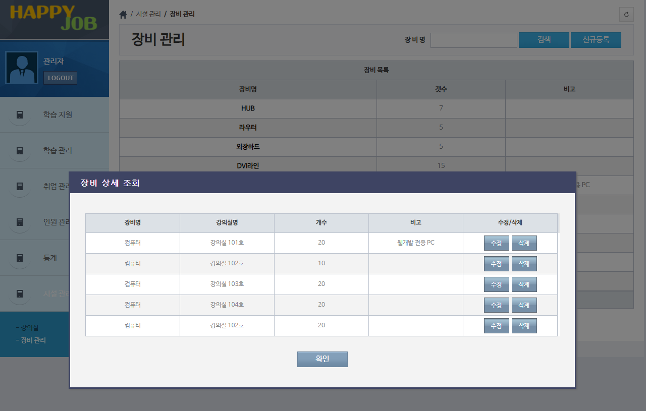
장비 관리
담당자 : 이민하
장비 목록을 조회한다.
장비명을 클릭시 장비를 사용중인 강의실 정보를 팝업창으로 조회한다.
상세 조회 창의 수정을 통해 개별 수정을 한다.

Slide 73
장비 관리
담당자 : 이민하
장비 목록을 조회한다.
장비명을 클릭시 장비를 사용중인 강의실 정보를 팝업창으로 조회한다.
상세 조회 창의 수정을 통해 개별 수정을 한다.
신규등록을 클릭시 신규등록 팝업창이 뜬다.

Slide 74
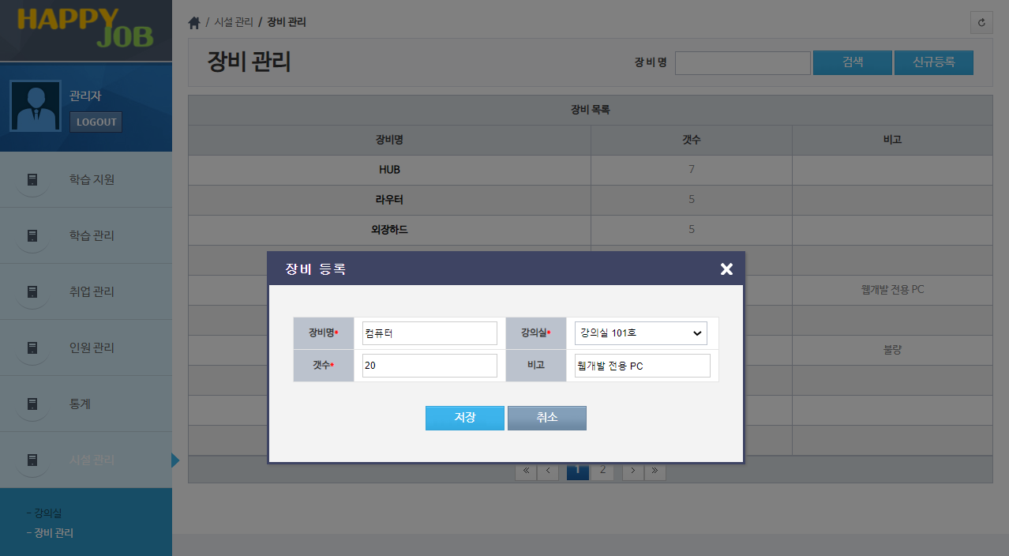
장비 관리
담당자 : 이민하
장비 목록을 조회한다.
장비명을 클릭시 장비를 사용중인 강의실 정보를 팝업창으로 조회한다.
상세 조회 창의 수정을 통해 개별 수정을 한다.
신규등록을 클릭시 신규등록 팝업창이 뜬다.

Slide 75
[관리자] 끝
[강사] 시작

Slide 76
[강사]
1. 학습 지원

Slide 77
로그인 화면
담당자 : 정수빈
회원가입 버튼을 누른다

Slide 78
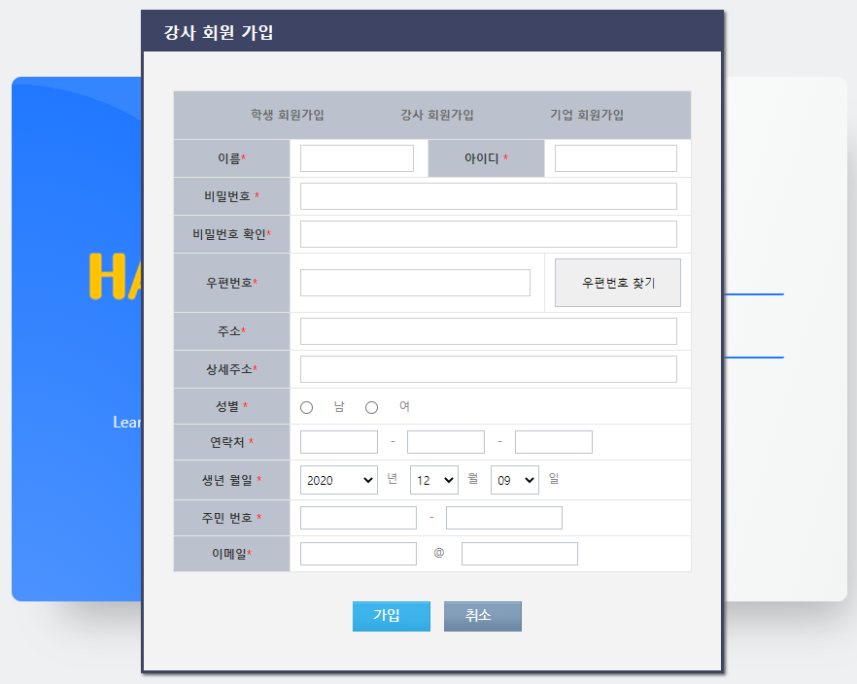
강사 회원 가입
담당자 : 정수빈
회원가입 버튼을 누른다
각각의 정보들을 입력한다.
우편번호 찾기를 누른다

Slide 79
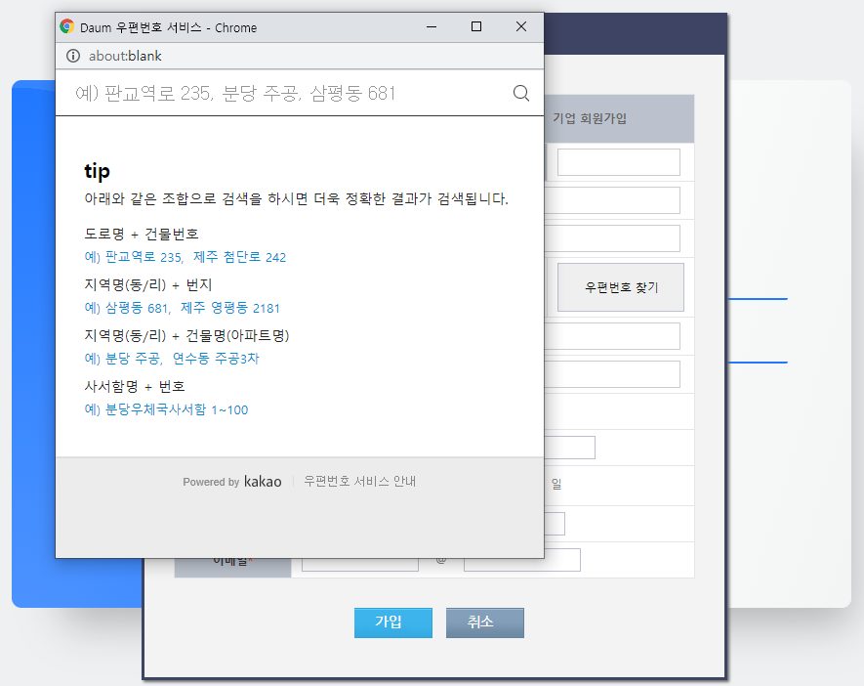
강사 회원 가입
담당자 : 정수빈
회원가입 버튼을 누른다
각각의 정보들을 입력한다.
우편번호 찾기를 누른다
우편번호 서비스를 이용해서 주소를 입력한다

Slide 80
ID/비밀번호 찾기
담당자 : 정수빈
아이디 비밀번호 찾기를 누른다

Slide 81
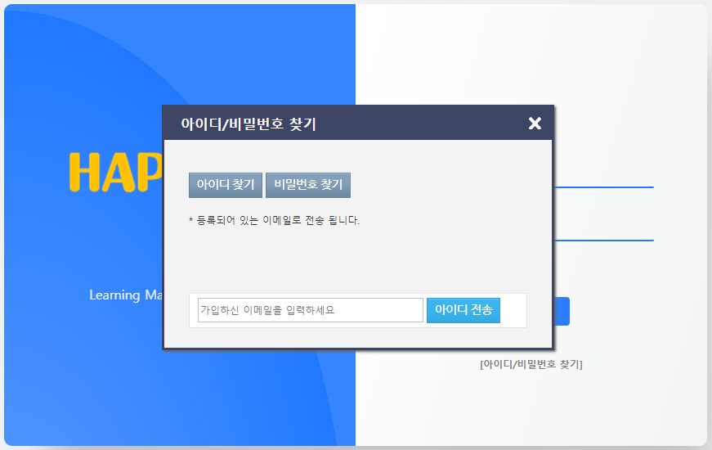
ID/비밀번호 찾기
담당자 : 정수빈
비밀번호 찾기를 누른다
가입한 이메일을 적고 아이디 전송을 누르면 해당 이메일로 가입되어있는 아이디가 전송이 된다

Slide 82
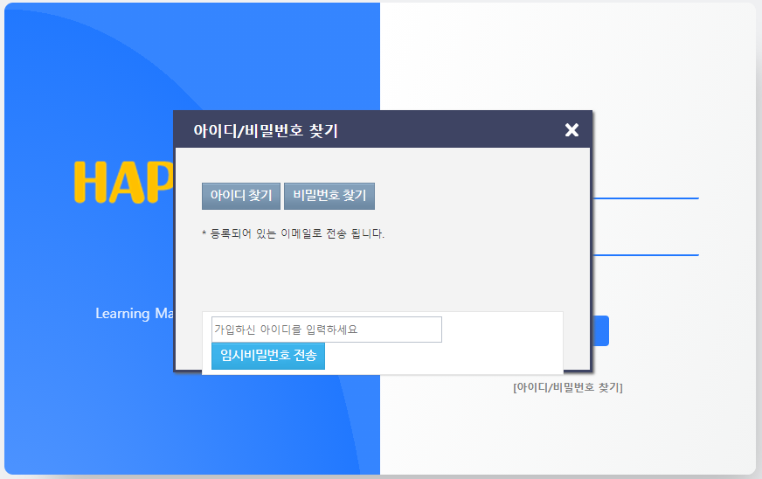
ID/비밀번호 찾기
담당자 : 정수빈
아이디 찾기를 누른다
해당아이디의 이메일로 임시 비밀번호가 전송이 된다.

Slide 83
로 그 인
담당자 : 정수빈
로그인을 한다

Slide 84

공지사항
담당자 : 임지은
관리자, 강사별 공지사항 목록 조회
제목 + 내용, 제목, 내용별로 검색 가능
강사에게는 강사 공지사항에 글을 작성할 수 있는 작성 버튼이 뜸

Slide 85

공지사항
담당자 : 임지은
작성 버튼 클릭시 공지사항을 작성할 수 있는 모달창이 뜸

Slide 86

공지사항
담당자 : 임지은
작성 후 공지사항의 제목을 클릭하면 상세 조회할 수 있는 모달창이 뜸
자신이 작성한 공지사항이면 수정 및 삭제가 가능
수정 버튼 클릭 시 수정 창으로 변환

Slide 87

공지사항
담당자 : 임지은
수정창으로 변환되면 수정 버튼이 수정완료 버튼으로 변경됌

Slide 88

학습 자료
담당자 : 정이안
1. 수업 목록 조회 후 검색 버튼 누르기

Slide 89
학습 자료
담당자 : 정이안
1. 수업 목록 조회 후 검색 버튼 누르기
2. 학습 제목을 클릭한다

Slide 90

학습 자료
담당자 : 정이안
1. 수업 목록 조회 후 검색 버튼 누르기
2. 학습 제목을 클릭한다
-> 학습 자료 정보가 나온다
-> 파일 업로드가 가능하다
-> 제목 등록일자 자료내용 수정이 가능하다

Slide 91
학습 자료
담당자 : 정이안
1. 수업 목록 조회 후 검색 버튼 누르기
2. 학습 제목을 클릭한다
-> 학습 자료 정보가 나온다
-> 파일 업로드가 가능하다
-> 제목 등록일자 자료내용 수정이 가능하다
3. 삭제 버튼을 누르면 삭제된다

Slide 92
학습 자료
담당자 : 정이안
1. 수업 목록 조회 후 검색 버튼 누르기
2. 학습 제목을 클릭한다
-> 학습 자료 정보가 나온다
-> 파일 업로드가 가능하다
-> 제목 등록일자 자료내용 수정이 가능하다
3. 삭제 버튼을 누르면 삭제된다
4. 학습 자료 등록 버튼을 누른다

Slide 93

학습 자료
담당자 : 정이안
1. 수업 목록 조회 후 검색 버튼 누르기
2. 학습 제목을 클릭한다
-> 학습 자료 정보가 나온다
-> 파일 업로드가 가능하다
-> 제목 등록일자 자료내용 수정이 가능하다
3. 삭제 버튼을 누르면 삭제된다
4. 학습 자료 등록 버튼을 누른다
-> 파일 업로드 가능한 입력 모달이 뜬다

Slide 94

강의계획서
담당자 : 윤희국
강의명 클릭
-> 강의 계획서 모달창 출력

Slide 95

강의계획서
담당자 : 윤희국
강의명 클릭
-> 강의 계획서 모달창 출력
강의계획서 창
> 강의 정보 수정후 저장 누르면 저장됨

Slide 96
강의계획서
담당자 : 윤희국
강의명 클릭
-> 강의 계획서 모달창 출력
강의계획서 창
주가추가 버튼
-> 주차 칸이 생성
입력후 저장누르면 저장됨
주차 삭제 버튼
->제일 아래 주차부터 하나씩 삭제됨

Slide 97
[강사]
2. 학습 관리

Slide 98

수강생 정보
담당자 : 김창규
1. 수업 목록 조회 후 검색 버튼 누르기
To get your company name out there.

Slide 99

수강생 정보
담당자 : 김창규
1. 수업 목록 조회 후 검색 버튼 누르기
-> 수업 정보와 수강생 명단이 나온다
2. 승인 버튼 누르기
To get your company name out there.

Slide 100

수강생 정보
담당자 : 김창규
1. 수업 목록 조회 후 검색 버튼 누르기
-> 수업 정보와 수강생 명단이 나온다
2. 승인 버튼 누르기
-> 승인여부가 Y로 바뀌고 취소 버튼으로 바뀐다
To get your company name out there.

Slide 101

수강생 정보
담당자 : 김창규
1. 수업 목록 조회 후 검색 버튼 누르기
-> 수업 정보와 수강생 명단이 나온다
2. 승인 버튼 누르기
-> 승인여부가 Y로 바뀌고 취소 버튼
3. 취소 버튼 누르기
->수강생 명단에서 삭제, 출석부에서 삭제
To get your company name out there.

Slide 102
진도 관리
담당자 : 김창규
1. 수업 목록 조회 후 검색 버튼 누르기
To get your company name out there.

Slide 103
진도 관리
담당자 : 김창규
1. 수업 목록 조회 후 검색 버튼 누르기
-> 수업 정보와 주차 별 계획, 진도 현황이 나온다
To get your company name out there.

Slide 104

과제 관리
담당자 : 김창규
1. 수업 목록 조회 후 검색 버튼 누르기
To get your company name out there.

Slide 105

과제 관리
담당자 : 김창규
1. 수업 목록 조회 후 검색 버튼 누르기
->수업 정보와 과제 목록이 나온다
To get your company name out there.

Slide 106

과제 관리
담당자 : 김창규
1. 수업 목록 조회 후 검색 버튼 누르기
->수업 정보와 과제 목록이 나온다
2. 과제 이름을 클릭하면 과제 정보가 나온다
3. 파일 이름을 클릭하면 파일이 다운로드된다
To get your company name out there.

Slide 107

과제 관리
담당자 : 김창규
1. 수업 목록 조회 후 검색 버튼 누르기
->수업 정보와 과제 목록이 나온다
2. 과제 이름을 클릭하면 과제 정보가 나온다
3. 파일 이름을 클릭하면 파일이 다운로드된다
4. 수정 버튼을 누르면 파일 업로드가 가능한 창이 나온다
To get your company name out there.

Slide 108
과제 관리
담당자 : 김창규
1. 수업 목록 조회 후 검색 버튼 누르기
->수업 정보와 과제 목록이 나온다
2. 과제 이름을 클릭하면 과제 정보가 나온다
3. 파일 이름을 클릭하면 파일이 다운로드된다
4. 수정 버튼을 누르면 파일 업로드가 가능한 창이 나온다
5. 제출 현황에서 자세히 보기를 누른다
To get your company name out there.

Slide 109

과제 관리
담당자 : 김창규
1. 수업 목록 조회 후 검색 버튼 누르기
->수업 정보와 과제 목록이 나온다
2. 과제 이름을 클릭하면 과제 정보가 나온다
3. 파일 이름을 클릭하면 파일이 다운로드된다
4. 수정 버튼을 누르면 파일 업로드가 가능한 창이 나온다
5. 제출 현황에서 자세히 보기를 누른다
->과제를 제출한 학생의 명단이 나온다
To get your company name out there.

Slide 110

과제 관리
담당자 : 김창규
1. 수업 목록 조회 후 검색 버튼 누르기
->수업 정보와 과제 목록이 나온다
2. 과제 이름을 클릭하면 과제 정보가 나온다
3. 파일 이름을 클릭하면 파일이 다운로드된다
4. 수정 버튼을 누르면 파일 업로드가 가능한 창이 나온다
5. 제출 현황에서 자세히 보기를 누른다
->과제를 제출한 학생의 명단이 나온다
6. 학생 이름을 누르면 학생이 제출한 과제 정보가 나온다
7. 파일 받기 버튼을 누르면 학생의 과제를 다운로드 할 수 있다
To get your company name out there.

Slide 111
과제 관리
담당자 : 김창규
1. 수업 목록 조회 후 검색 버튼 누르기
->수업 정보와 과제 목록이 나온다
2. 과제 이름을 클릭하면 과제 정보가 나온다
3. 파일 이름을 클릭하면 파일이 다운로드된다
4. 수정 버튼을 누르면 파일 업로드가 가능한 창이 나온다
5. 제출 현황에서 자세히 보기를 누른다
->과제를 제출한 학생의 명단이 나온다
6. 학생 이름을 누르면 학생이 제출한 과제 정보가 나온다
7. 파일 받기 버튼을 누르면 학생의 과제를 다운로드 할 수 있다
8. 과제 올리기 버튼을 누른다
To get your company name out there.

Slide 112

과제 관리
담당자 : 김창규
1. 수업 목록 조회 후 검색 버튼 누르기
->수업 정보와 과제 목록이 나온다
2. 과제 이름을 클릭하면 과제 정보가 나온다
3. 파일 이름을 클릭하면 파일이 다운로드된다
4. 수정 버튼을 누르면 파일 업로드가 가능한 창이 나온다
5. 제출 현황에서 자세히 보기를 누른다
->과제를 제출한 학생의 명단이 나온다
6. 학생 이름을 누르면 학생이 제출한 과제 정보가 나온다
7. 파일 받기 버튼을 누르면 학생의 과제를 다운로드 할 수 있다
8. 과제 올리기 버튼을 누른다
->과제 등록하기 모달이 뜬다
To get your company name out there.

Slide 113

성적 조회
담당자 : 원태형
1. 강의 목록 조회 후 검색 버튼 누르기
->해당 강의 시험목록이 출력된다.
2. 시험 이름을 클릭하면 해당 시험을 본 학생들의 성적 정보가 출력 된다.

Slide 114

상 담
담당자 : 윤희국
강의를 선택
-> 해당 강의를 듣는 수강생 상담목록이 나옴

Slide 115

상 담
담당자 : 윤희국
1.학생 이름 클릭
-> 상담내용이 나옴

Slide 116

상 담
담당자 : 윤희국
1.학생 이름 클릭
- >상담내용이 나옴
2.상담내용을 조회 및 수정할수있음

Slide 117
상 담
담당자 : 윤희국
1.상담등록 버튼 클릭
-> 상담 등록창 출력

Slide 118

상 담
담당자 : 윤희국
1.상담등록 버튼 클릭
-> 상담 등록창 출력
2. 과정명선택
-> 강의를 선택하면 해당 강의를 수강하는
학생 목록이뜸
3. 상담일자 상담장소 상담내용 작성후
저장버튼 누르면 상담이 저장된다

Slide 119

시험 관리
담당자 : 원태형
1. 강의 목록 조회 후 검색 버튼 누르기
->해당 강의 시험목록이 출력된다.
2. 시험등록을 통해 해당 강의의 시험을 등록 할 수 있다.
3. 재시험 등록을 하면 해당 시험에 대한 재시험이 등록된다.
4. 시험 이름을 클릭하면 시험 문제 등록 페이지로 이동한다.

Slide 120

시험 관리
담당자 : 원태형
1. 문제등록을 통해 시험 문제를 등록할 수 있다.
2.이전 시험 불러오기를 통해 다른 시험의 문제를 등록 할 수 있다.
3.수정 및 삭제 버튼을 통해 시험문제를 수정 및 삭제 할 수 있다.

Slide 121

시험 관리
담당자 : 원태형
1. 문제 수정을 통해 시험 문제를 수정 할 수 있다.

Slide 122

시험 관리
담당자 : 원태형
1. 문제 등록을 통해 시험 문제를 등록 할 수 있다.

Slide 123

시험 관리
담당자 : 원태형
1. 시험 등록을 통해 시험을 등록 할 수 있다.

Slide 124
출석 관리
담당자 : 원태형
강사가 맡은 강의 목록을 보여준다.
강의명을 클릭하면 오늘날짜의 출석부가 생성된다.
출석, 지각, 조퇴, 결석 상태를 체크하고 출석 완료를 누르면 출석이 완료된다.
출석이 완료 되면 출석 현황과 강의 진행률이 업데이트 된다.
출석부의 수정은 당일에만 가능하다.

Slide 125
출석 관리
담당자 : 원태형
강의목록 중에서 상세조회 버튼을 누른다.
해당강의를 듣는 학생들의 오늘 날짜까지의 출석 상태를 조회 할 수 있다.

Slide 126
[강사]
3. 커뮤니티

Slide 127

Q & A
담당자 : 원태형
조건 별 검색을 통해 등록된 Q&A정보를 검색 할 수 있다.

Slide 128
Q & A
담당자 : 원태형
Q&A 제목을 클릭하여 해당 글의 정보를 읽어 올 수 있다.

Slide 129

Q & A
담당자 : 원태형
조회 해온 Q&A 글에 댓글을 작성할 수 있다.
To get your company name out there.

Slide 130
설문조사 관리
담당자 : 정수빈
1. 강사 이름을 클릭한다

Slide 131
설문조사 관리
담당자 : 정수빈
강사 이름을 클릭한다
-> 강사가 진행하는 수업 목록이 나온다
2. 수업 이름을 클릭한다

Slide 132
설문조사 관리
담당자 : 정수빈
강사 이름을 클릭한다
-> 강사가 진행하는 수업 목록이 나온다
2. 수업 이름을 클릭한다
-> 설문 조사 결과를 그래프로 보여준다

Slide 133
[대기 강사]
1. 공지사항

Slide 134

공지사항
담당자 : 임지은
관리자, 강사별 공지사항 목록 조회
제목 + 내용, 제목, 내용별로 검색 가능
※대기 강사는 조회만 가능

Slide 135

공지사항
담당자 : 임지은
제목 클릭 시 상세 조회 모달창이 뜸
※대기 강사는 조회만 가능

Slide 136
[강사] 끝
[기업 대표] 시작

Slide 137
[기업 대표]
1. 취업 관리

Slide 138
로 그 인
담당자 : 정수빈
회원가입을 클릭한다.

Slide 139

대표 회원 가입
담당자 : 정수빈
회원가입 정보들을 입력한다.
우편번호 찾기를 클릭한다.

Slide 140
대표 회원 가입
담당자 : 정수빈
회원가입 정보들을 입력한다.
우편번호 찾기를 클릭한다.
우편번호 서비스를 이용해서 주소를 찾는다.

Slide 141
ID/비밀번호 찾기
담당자 : 정수빈
아이디 비밀번호 찾기를 누른다.

Slide 142
ID/비밀번호 찾기
담당자 : 정수빈
아이디 찾기를 누르고
가입할때 입력한 이메일을 적고 아이지 전송을 누르면 해당 이메일로 아이디가 전송이 된다

Slide 143
ID/비밀번호 찾기
담당자 : 정수빈
비밀번호 찾기를 누른다.
아이디를 적고 전송 버튼을 누르면 임시 비밀번호가 전송이 된다.

Slide 144
로 그 인
담당자 : 정수빈
아이디와 비밀번호를 입력하고 로그인 버튼을 누른다.

Slide 145

이력서 관리
담당자 : 정수빈
이력서를 받고 싶은 학생이 듣고있는 강의를 선택한다.

Slide 146

이력서 관리
담당자 : 정수빈
이력서를 받고 싶은 학생이 듣고있는 강의를 선택한다.
학생이름을 클릭하면

Slide 147

이력서 관리
담당자 : 정수빈
이력서를 받고 싶은 학생이 듣고있는 강의를 선택한다.
학생이름을 클릭하면
학생 정보가 자세히 나온다.

Slide 148
이력서 관리
담당자 : 정수빈
이력서를 받고 싶은 학생이 듣고있는 강의를 선택한다.
학생이름을 클릭하면
학생 정보가 자세히 나온다.
다운로드 버튼을 누르면 해당 이력서가 다운로드가 된다.
원하는 학생을 선택하고 이메일 전송 버튼을 누르명 선택한 학생들의 이력서가 전송이 된다.

Slide 149
[기업 대표] 끝
[학생] 시작

Slide 150
[학생]
1. 학습 지원

Slide 151
로 그 인
담당자 : 정수빈
회원가입을 클릭한다.

Slide 152
학생 회원 가입
담당자 : 정수빈
회원가입 정보들을 입력한다.
우편번호 찾기를 클릭한다.

Slide 153
학생 회원 가입
담당자 : 정수빈
회원가입 정보들을 입력한다.
우편번호 찾기를 클릭한다.
우편번호 서비스를 이용해서 주소를 찾는다.

Slide 154
ID/비밀번호 찾기
담당자 : 정수빈
아이디 비밀번호 찾기를 누른다.

Slide 155
ID/비밀번호 찾기
담당자 : 정수빈
아이디 찾기를 누르고
가입할때 입력한 이메일을 적고 아이지 전송을 누르면 해당 이메일로 아이디가 전송이 된다

Slide 156
ID/비밀번호 찾기
담당자 : 정수빈
비밀번호 찾기를 누른다.
아이디를 적고 전송 버튼을 누르면 임시 비밀번호가 전송이 된다.

Slide 157
로 그 인
담당자 : 정수빈
아이디와 비밀번호를 입력하고 로그인 버튼을 누른다.

Slide 158
공지사항
담당자 : 임지은
관리자, 강사별 공지사항 목록 조회
제목 + 내용, 제목, 내용별로 검색 가능

Slide 159
공지사항
담당자 : 임지은
제목 클릭 시 상세 조회 모달창이 뜸

Slide 160

강의 목록
담당자 : 임지은
강의 시작 1주일전부터 강의 종료 1주일 후까지의 강의 목록 조회
과목, 분류, 강사명별로 검색 가능
강의명 클릭시 강의 계획서 상세 조회 모달창이 뜸

Slide 161

강의 목록
담당자 : 임지은
상세 조회 모달창에서 신청 및 취소 가능
신청버튼을 클릭하여 신청하면 신청 취소 버튼으로 변경됌
이미 시작 된 강의는 신청 불가
수강신청은 기간당 한 강의만 가능

Slide 162

학습 자료
담당자 : 임지은
수강신청이 강사에 의해 수락되면 자신이 신청한 강의의 학습 자료 목록 조회 가능

Slide 163

학습 자료
담당자 : 임지은
강의자료 제목 클릭시 상세 조회 모달창이 뜸
모달창의 첨부파일 제목 클릭시 파일 다운로드 가능

Slide 164
[학생]
2. 학습 관리

Slide 165

개인정보 수정
담당자 : 심숙영
1. 비밀번호 변경 버튼을 클릭한다.
To get your company name out there.

Slide 166

개인정보 수정
담당자 : 심숙영
1. 비밀번호 변경 버튼을 클릭한다.
-> 비밀번호를 변경할 수 있는 모달창이 뜬다.
-> 확인 버튼 클릭 시 현재 비밀번호가 일치하고, 새 비밀번호가 일치할 경우 변경이 완료된다.
To get your company name out there.

Slide 167
개인정보 수정
담당자 : 심숙영
1. 비밀번호 변경 버튼을 클릭한다.
-> 비밀번호를 변경할 수 있는 모달창이 뜬다.
-> 확인 버튼 클릭 시 현재 비밀번호가 일치하고, 새 비밀번호가 일치할 경우 변경이 완료된다.
2. 우편번호 찾기 버튼을 클릭한다.
To get your company name out there.

Slide 168

개인정보 수정
담당자 : 심숙영
1. 비밀번호 변경 버튼을 클릭한다.
-> 비밀번호를 변경할 수 있는 모달창이 뜬다.
-> 확인 버튼 클릭 시 현재 비밀번호가 일치하고, 새 비밀번호가 일치할 경우 변경이 완료된다.
2. 우편번호 찾기 버튼을 클릭한다.
-> 주소를 찾을 수 있는 모달창이 뜬다.
To get your company name out there.

Slide 169
개인정보 수정
담당자 : 심숙영
1. 비밀번호 변경 버튼을 클릭한다.
-> 비밀번호를 변경할 수 있는 모달창이 뜬다.
-> 확인 버튼 클릭 시 현재 비밀번호가 일치하고, 새 비밀번호가 일치할 경우 변경이 완료된다.
2. 우편번호 찾기 버튼을 클릭한다.
-> 주소를 찾을 수 있는 모달창이 뜬다.
3. 파일 선택 버튼을 클릭한다.
To get your company name out there.

Slide 170

개인정보 수정
담당자 : 심숙영
1. 비밀번호 변경 버튼을 클릭한다.
-> 비밀번호를 변경할 수 있는 모달창이 뜬다.
-> 확인 버튼 클릭 시 현재 비밀번호가 일치하고, 새 비밀번호가 일치할 경우 변경이 완료된다.
2. 우편번호 찾기 버튼을 클릭한다.
-> 주소를 찾을 수 있는 모달창이 뜬다.
3. 파일 선택 버튼을 클릭한다.
-> 파일을 선택할 수 있는 모달창이 뜬다.
To get your company name out there.

Slide 171
개인정보 수정
담당자 : 심숙영
1. 비밀번호 변경 버튼을 클릭한다.
-> 비밀번호를 변경할 수 있는 모달창이 뜬다.
-> 확인 버튼 클릭 시 현재 비밀번호가 일치하고, 새 비밀번호가 일치할 경우 변경이 완료된다.
2. 우편번호 찾기 버튼을 클릭한다.
-> 주소를 찾을 수 있는 모달창이 뜬다.
3. 파일 선택 버튼을 클릭한다.
-> 파일을 선택할 수 있는 모달창이 뜬다.
4. 파일이름 선택 시 등록된 이력서 다운로드가 가능하다.
To get your company name out there.

Slide 172
개인정보 수정
담당자 : 심숙영
1. 비밀번호 변경 버튼을 클릭한다.
-> 비밀번호를 변경할 수 있는 모달창이 뜬다.
-> 확인 버튼 클릭 시 현재 비밀번호가 일치하고, 새 비밀번호가 일치할 경우 변경이 완료된다.
2. 우편번호 찾기 버튼을 클릭한다.
-> 주소를 찾을 수 있는 모달창이 뜬다.
3. 파일 선택 버튼을 클릭한다.
-> 파일을 선택할 수 있는 모달창이 뜬다.
4. 파일이름 선택 시 등록된 이력서 다운로드가 가능하다.
5. 저장버튼을 클릭한다.
-> 비밀번호가 일치한 경우 개인정보 수정이 가능하다.
To get your company name out there.

Slide 173

수강 목록
담당자 : 권다경
학생이 수강중인 강의 정보가 나타난다.
학생의 출석 상태를 보여준다.
진도가 80% 이상이 되면 설문조사 버튼이 나타난다.
-> 버튼 누르면 설문조사 시작된다.

Slide 174

수강 목록
담당자 : 권다경
설문 조사 버튼을 누르면 설문지 모달창이 나타난다.
-> 설문지의 모든 항목을 입력 해야 제출이 가능하다.
-> 설문지를 제출 하면 ‘설문조사’ 버튼이 ‘설문완료’ 버튼으로 바뀐다.

Slide 175

시험 응시
담당자 : 심숙영
1. 시험응시 클릭 시 현재 듣고 있는 과정의 진행중인 시험 목록이 뜬다.
2. 셀렉트 박스 클릭 시 진행중인 시험과 지난 시험을 조회할 수 있다.
3. 시험응시 클릭 시 응시 확인창과 시험응시가 가능한 모달창이 뜬다.
To get your company name out there.

Slide 176

시험 응시
담당자 : 심숙영
1. 시험응시 클릭 시 현재 듣고 있는 과정의 진행중인 시험 목록이 뜬다.
2. 셀렉트 박스 클릭 시 진행중인 시험과 지난 시험을 조회할 수 있다.
3. 시험응시 클릭 시 응시 확인창과 시험응시가 가능한 모달창이 뜬다.
4. 시험답 클릭 후 제출버튼을 클릭하면 시험이 제출이된다.
-> 시험 제출후 시험결과를 확인할 수 있는 모달창이 뜬다.
To get your company name out there.

Slide 177

시험 응시
담당자 : 심숙영
1. 시험응시 클릭 시 현재 듣고 있는 과정의 진행중인 시험 목록이 뜬다.
2. 셀렉트 박스 클릭 시 진행중인 시험과 지난 시험을 조회할 수 있다.
3. 시험응시 클릭 시 응시 확인창과 시험응시가 가능한 모달창이 뜬다.
4. 시험답 클릭 후 제출버튼을 클릭하면 시험이 제출이된다.
-> 시험 제출후 시험결과를 확인할 수 있는 모달창이 뜬다.
5. 셀렉트박스 지난 시험 선택시 기간이 지난 시험이 보여진다.
-> 시험에 응시한 경우 결과확인 버튼이 생성되고, 미응시인 경우 버튼이 생성되지 않는다.
-> 재시험응시인 경우 결과확인 버튼이 두개 생긴다.인할 수 있는 모달창이 뜬다.
하면 시험이 제출이된다.
-> 시험 제출후 시험결과를 확인할 수 있는 모달창이 뜬다.
To get your company name out there.

Slide 178

시험 응시
담당자 : 심숙영
1. 시험응시 클릭 시 현재 듣고 있는 과정의 진행중인 시험 목록이 뜬다.
2. 셀렉트 박스 클릭 시 진행중인 시험과 지난 시험을 조회할 수 있다.
3. 시험응시 클릭 시 응시 확인창과 시험응시가 가능한 모달창이 뜬다.
4. 시험답 클릭 후 제출버튼을 클릭하면 시험이 제출이된다.
-> 시험 제출후 시험결과를 확인할 수 있는 모달창이 뜬다.
5. 셀렉트박스 지난 시험 선택시 기간이 지난 시험이 보여진다.
-> 시험에 응시한 경우 결과확인 버튼이 생성되고, 미응시인 경우 버튼이 생성되지 않는다.
-> 재시험응시인 경우 결과확인 버튼이 두개 생긴다.
6. 결과 확인 버튼 클릭시 시험결과 확인 팝업창이 뜬다.
To get your company name out there.

Slide 179

과제 제출
담당자 : 권다경
1.과제 제출을 하면 (과제제출)문구가 과제명 옆에 나타난다.
-> 제출 한 과제는 모달창에서 수정 ,삭제 가능하다.

Slide 180

과제 제출
담당자 : 권다경
과제 클릭 시 입력 모달창이 나타난다.
-> 제출했던 과제이면 ‘수정/삭제’ 버튼이 나타난다.
-> 처음 입력 하는 과제이면 ‘저장＇버튼이 나타난다.

Slide 181
과제 제출
담당자 : 권다경
과제의 첨부파일이 있으면 다운로드 버튼이 나타난다.
-> 버튼 클릭 시 첨부파일이 다운로드 된다.

Slide 182
[학생]
3. 커뮤니티

Slide 183

Q & A
담당자 : 심숙영
1. 검색어 입력후 검색 버튼 누르기
->검색어에 맞는 QnA글이 뜬다.
2. 글 제목 클릭 시 상세조회 가능한 팝업창이 뜬다.
To get your company name out there.

Slide 184

Q & A
담당자 : 심숙영
1. 검색어 입력후 검색 버튼 누르기
->검색어에 맞는 QnA글이 뜬다.
2. 글 제목 클릭 시 상세조회 가능한 팝업창이 뜬다.
-> QnA글에 대한 글 정보와 댓글이 보인다.
-> 댓글 내용입력 후 작성 버튼 클릭 시 댓글이 작성된다.
-> 본인 작성한 경우 글 수정,삭제와 댓글 삭제가 가능하다.
To get your company name out there.

Slide 185
Q & A
담당자 : 심숙영
1. 검색어 입력후 검색 버튼 누르기
->검색어에 맞는 QnA글이 뜬다.
2. 글 제목 클릭 시 상세조회 가능한 팝업창이 뜬다.
-> QnA글에 대한 글 정보와 댓글이 보인다.
-> 댓글 내용입력 후 작성 버튼 클릭 시 댓글이 작성된다.
-> 본인 작성한 경우 글 수정,삭제와 댓글 삭제가 가능하다.
3. 작성버튼 클릭시 QnA 작성가능한 모달창이 뜬다.
To get your company name out there.

Slide 186

Q & A
담당자 : 심숙영
1. 검색어 입력후 검색 버튼 누르기
->검색어에 맞는 QnA글이 뜬다.
2. 글 제목 클릭 시 상세조회 가능한 팝업창이 뜬다.
-> QnA글에 대한 글 정보와 댓글이 보인다.
-> 댓글 내용입력 후 작성 버튼 클릭 시 댓글이 작성된다.
-> 본인 작성한 경우 글 수정,삭제와 댓글 삭제가 가능하다.
3. 작성버튼 클릭시 QnA 작성가능한 모달창이 뜬다.
-> 글제목,내용 입력 후 저장버튼 클릭 시 QnA글이 작성된다.
To get your company name out there.

Slide 187
끝

